Slide 1


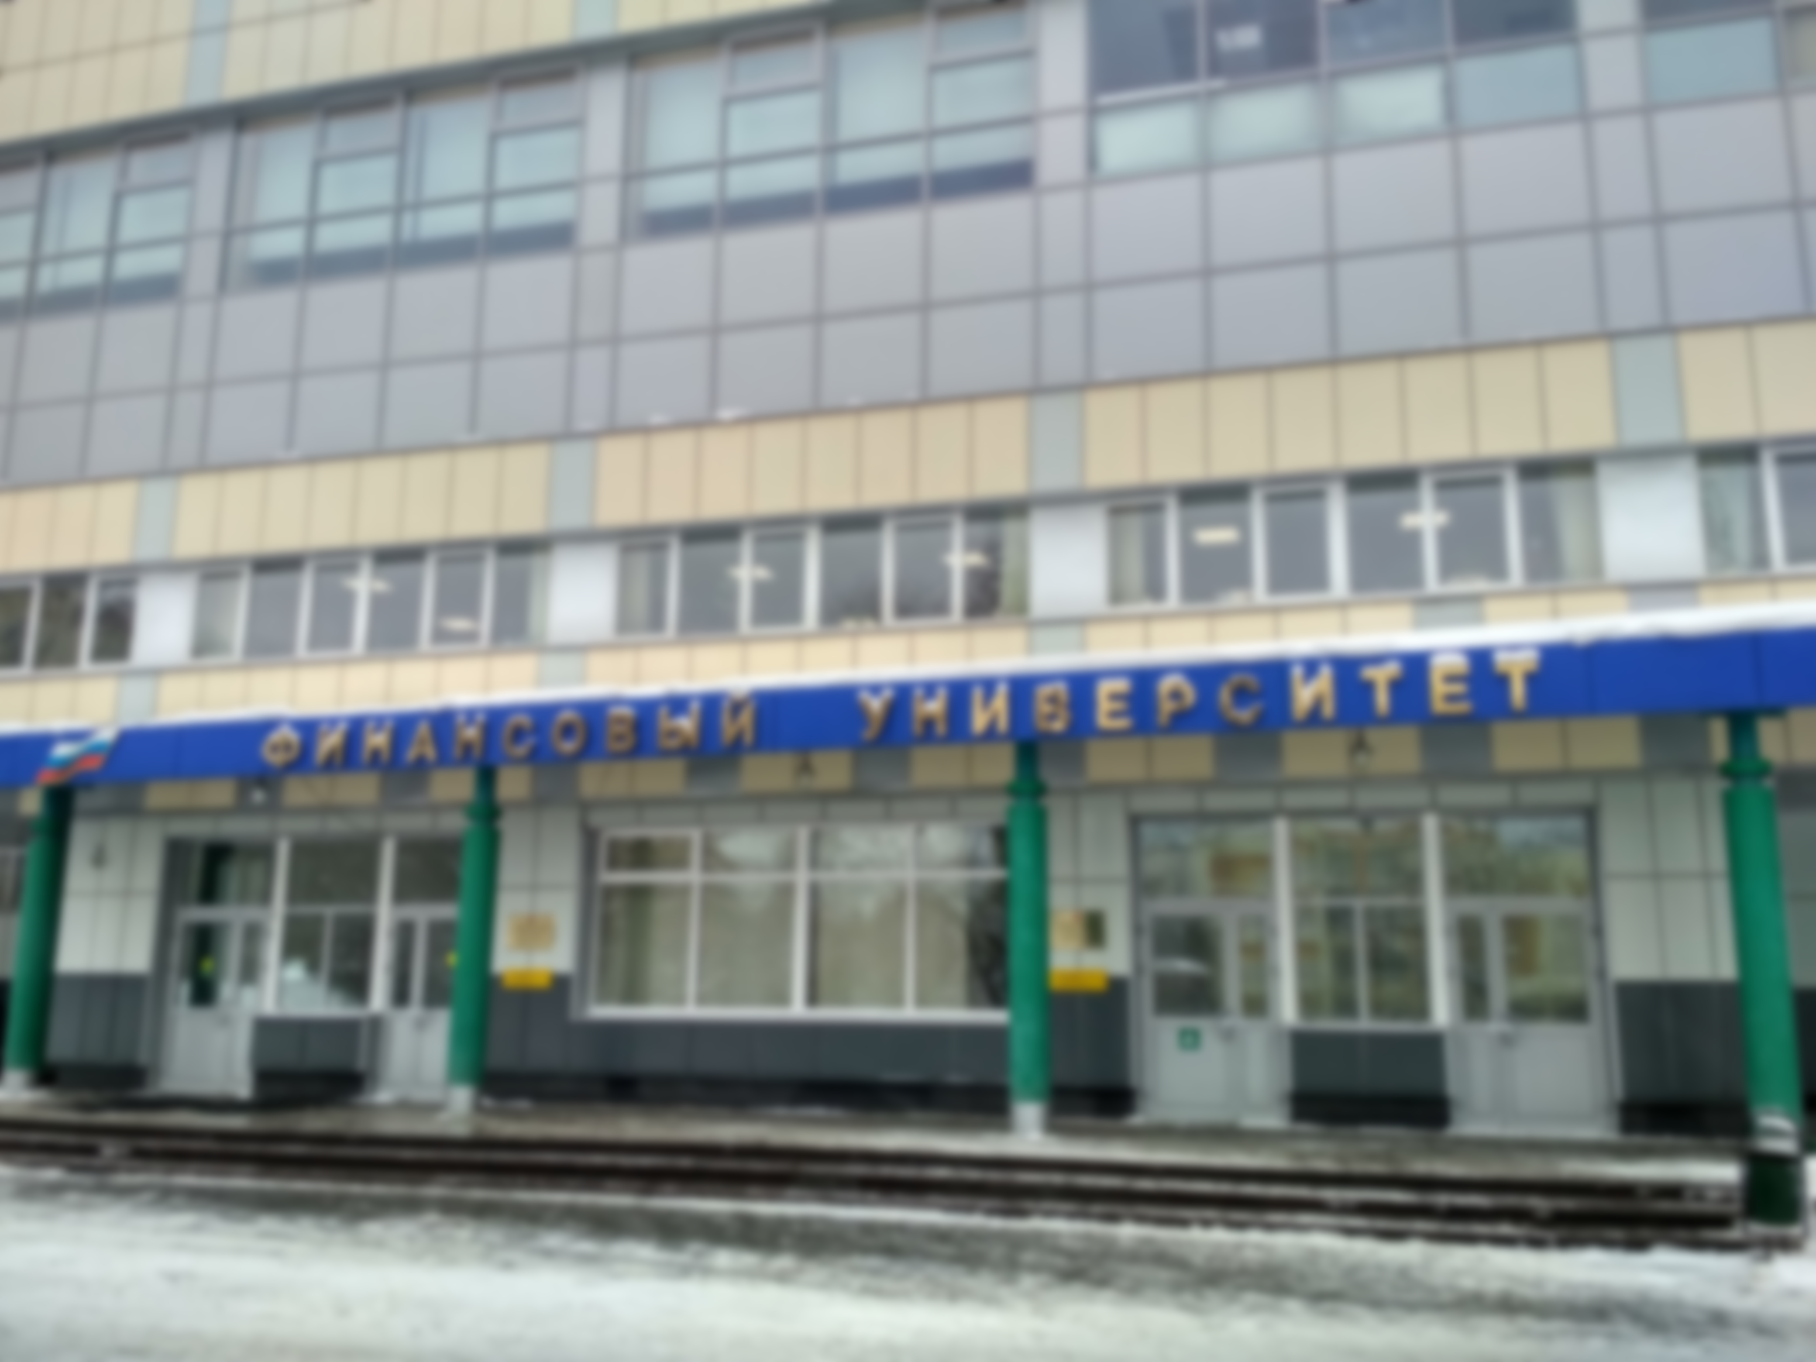

ЮРИДИЧЕСКИЙ ФАКУЛЬТЕТ
ФИНАНСОВОГО УНИВЕРСИТЕТА ПРИ ПРАВИТЕЛЬСТВЕ РОССИЙСКОЙ ФЕДЕРАЦИИ

Slide 2
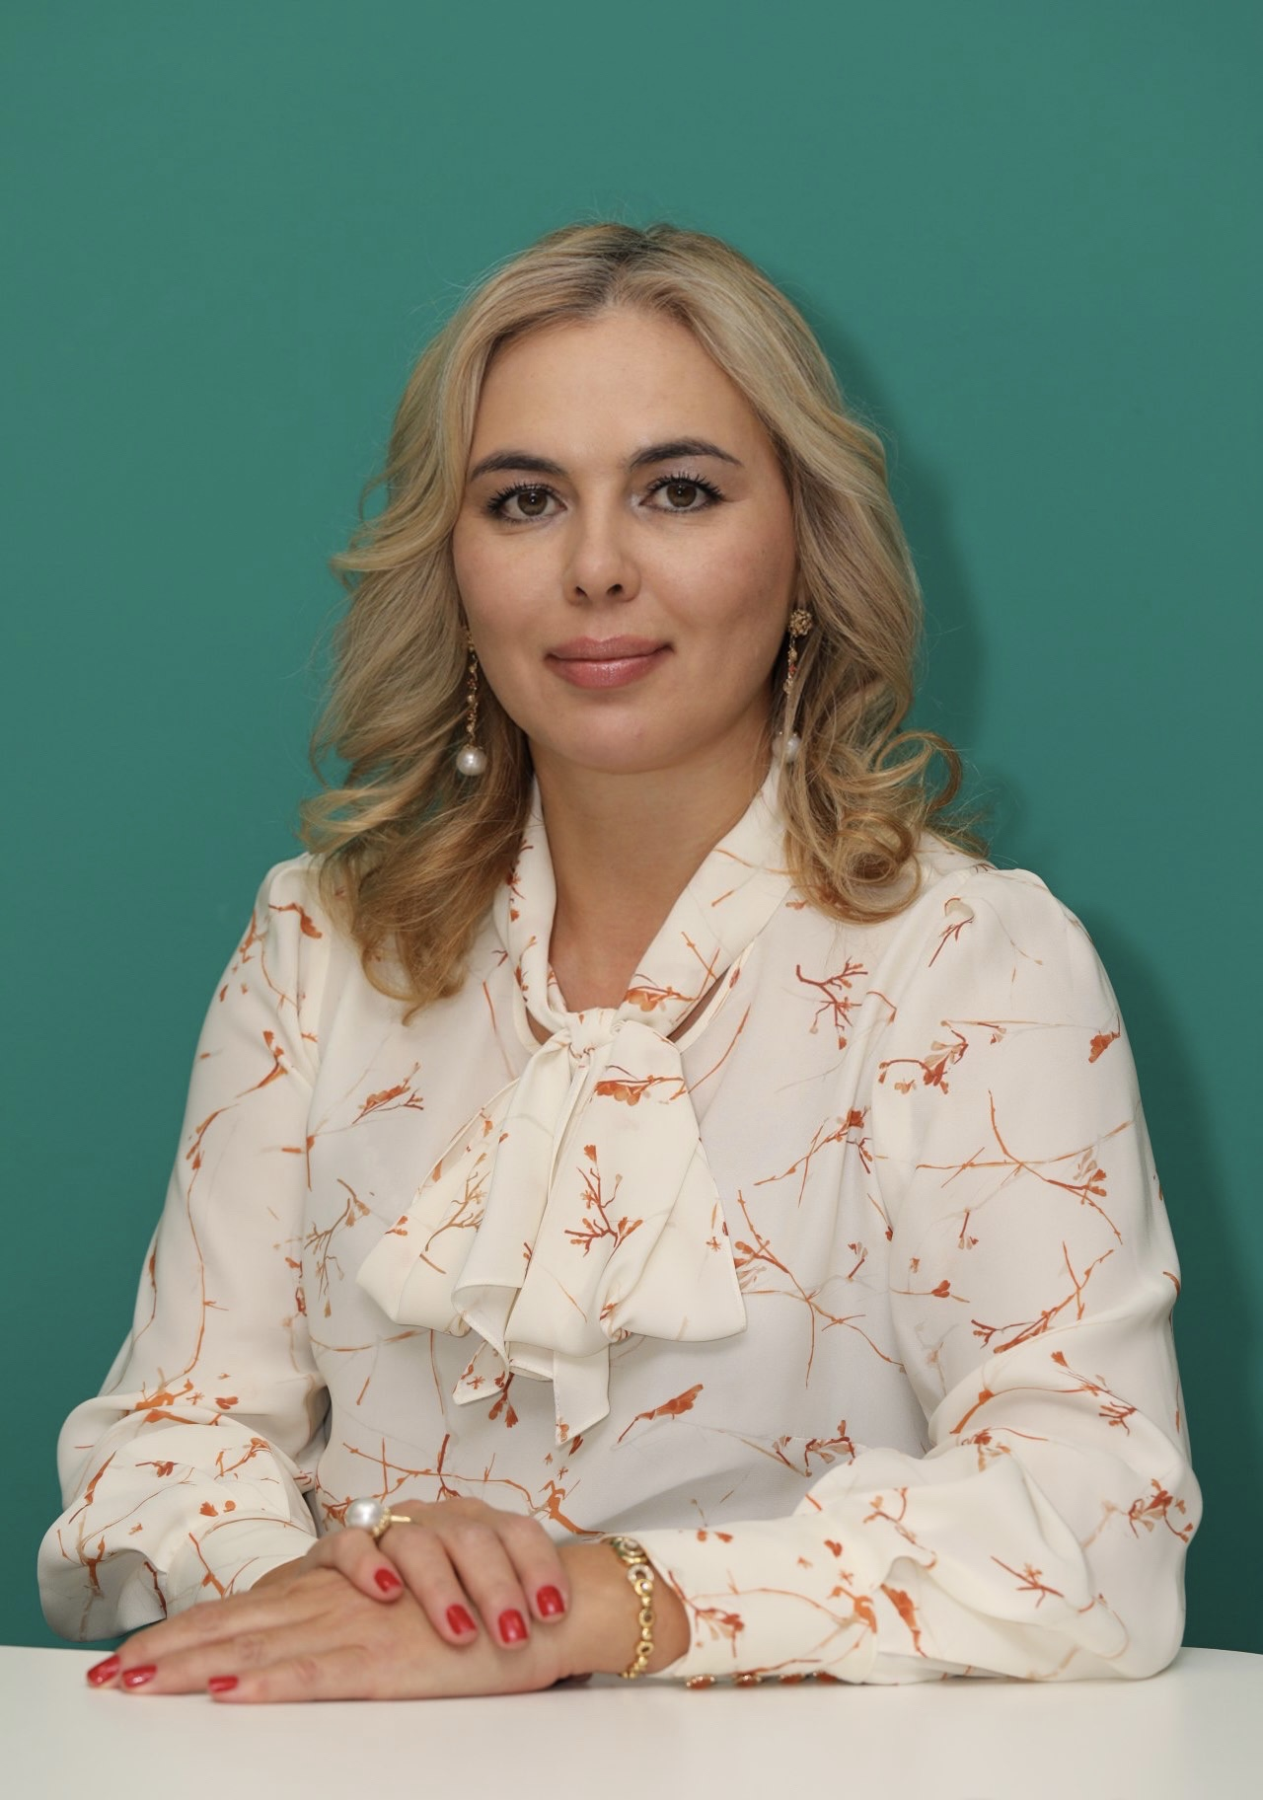
РУЧКИНА ГУЛЬНАРА ФЛЮРОВНА
ДЕКАН ЮРИДИЧЕСКОГО
ФАКУЛЬТЕТА
ДОКТОР ЮРИДИЧЕСКИХ НАУК, ПРОФЕССОР.
Заслуженный юрист РФ, По​четный работник высшего профессионального образования РФ. Действительный член Российской а​кадемии естественных наук. Член Ассоциации юристов России. Главный редактор федерального научно-практического журнала «Банковское право», лауреат высшей юридической премии Российской Федерации «Юрист года» в номинации «Юридическое образование и воспитание».

Slide 3
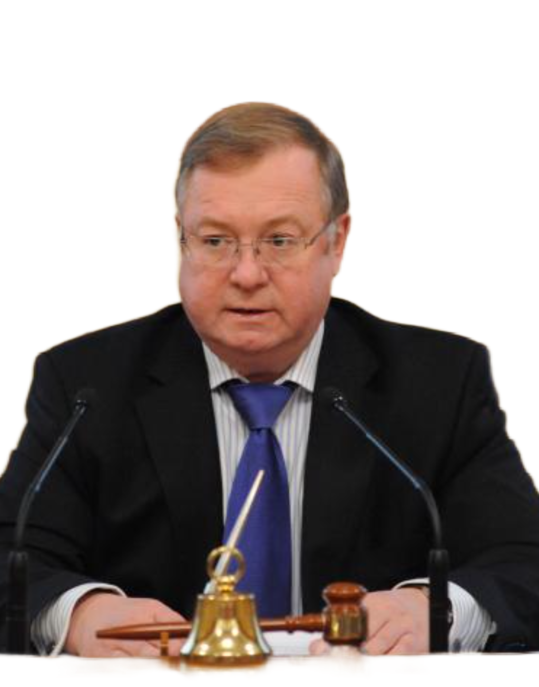
СТЕПАШИН СЕРГЕЙ ВАДИМОВИЧ
НАУЧНЫЙ РУКОВОДИТЕЛЬ ЮРИДИЧЕСКОГО ФАКУЛЬТЕТА
ДОКТОР ЮРИДИЧЕСКИХ НАУК, КАНДИДАТ ИСТОРИЧЕСКИХ НАУК, ПРОФЕССОР.
Государственный советник юстиции РФ. Председатель Ассоциации юристов России. Воинское звание – генерал-полковник. Степашин Сергей Вадимович является президентом Российского книжного союза, возглавляет Попечительский совет театра "Et cetera", является членом попечительского совета Общества "Динамо".

Slide 4
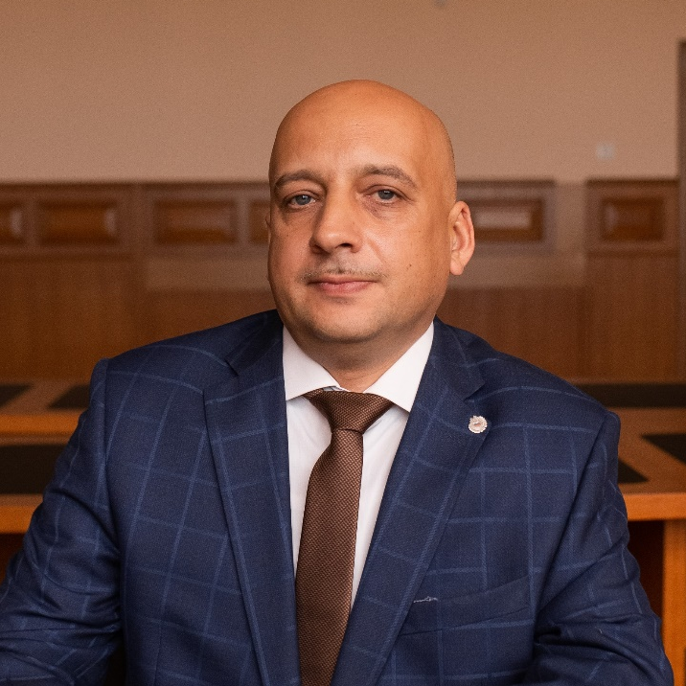
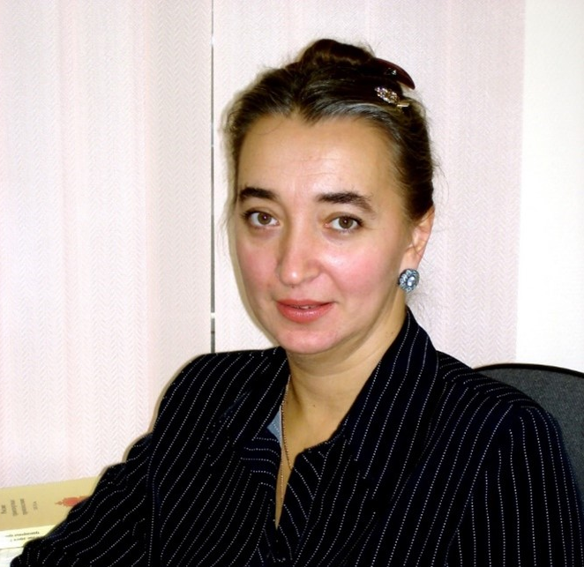
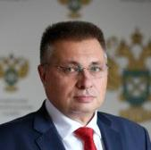
КАФЕДРА ПРАВОВОГО РЕГУЛИРОВАНИЯ ЭКОНОМИЧЕСКОЙ ДЕЯТЕЛЬНОСТИ
КАФЕДРА МЕЖДУНАРОДНОГО
И ПУБЛИЧНОГО ПРАВА
Руководитель:
НИКОЛАЕВА ЮЛИЯ ВАЛЕНТИНОВНА
Доктор Юридических наук, профессор
Руководитель:
ДЕМЧЕНКО МАКСИМ ВЛАДИМИРОВИЧ
Кандидат юридических наук, доцент
КАФЕДРЫ В СОСТАВЕ ФАКУЛЬТЕТА
БАЗОВАЯ КАФЕДРА «ФЕДЕРАЛЬНАЯ АНТИМОНОПОЛЬНАЯ СЛУЖБА»
Заведующий кафедрой:
КАШЕВАРОВ АНДРЕЙ БОРИСОВИЧ
Кандидат экономических наук, Заслуженный экономист
Российской Федерации

Slide 5
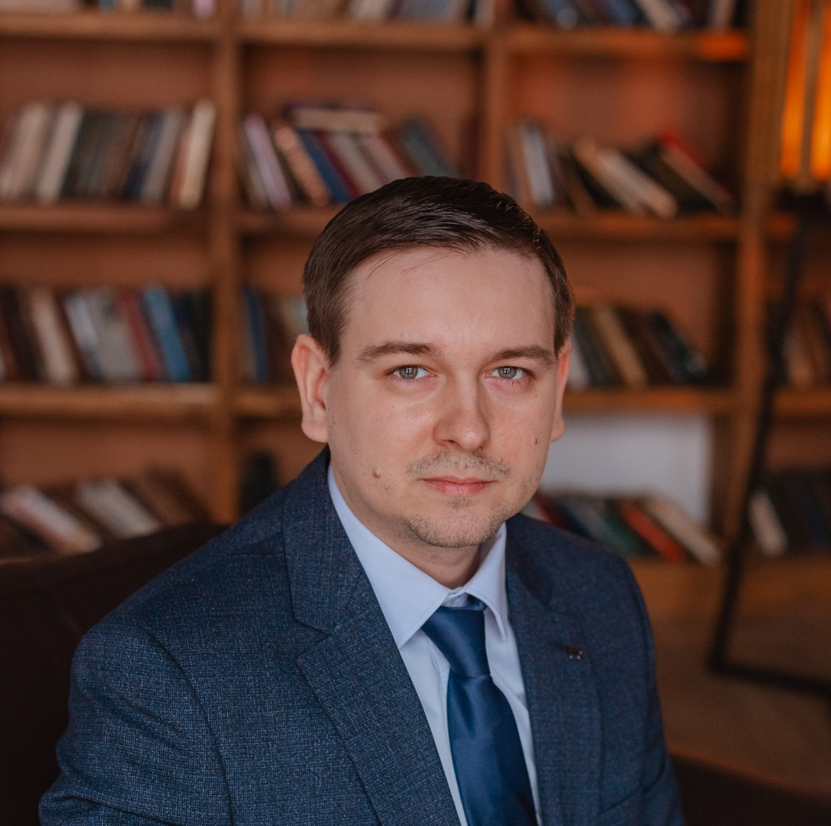
ЦЕНТРЫ
И ЛАБОРАТОРИИ
ЮРИДИЧЕСКАЯ КЛИНИКА
«ЦЕНТР ПРАВОВОЙ ПОДДЕРЖКИ»
«ЦЕНТР ИССЛЕДОВАНИЙ И ЭКСПЕРТИЗ»
КРИМИНАЛИСТИЧЕСКАЯ ЛАБОРАТОРИЯ
Проведение правового мониторинга
Проведение технических, социальных, экономических и правовых исследований
Сопровождение проектов
Подготовка заключений и экспертиз нормативных правовых актов
Проведение практических занятий по работе со следами
Проведение следственных действий, выдвижение версий, составление планов расследования отдельных категорий преступлений
Организация занятий по овладению студентами навыками работы с новыми криминалистическими средствами, в том числе информационно-поисковыми системами
Проведение финансово-экономических экспертиз
Руководитель
ЕЖОВ ДМИТРИЙ ОЛЕГОВИЧ
Тренинговый центр для прокачивания навыков
Семинары, мастер-классы, дискуссии
Адаптация в профессиональной рабочей среде
Опыт и наставления от практикующих юристов

Slide 6




ЮРИДИЧЕСКИЙ ФАКУЛЬТЕТ
В РЕЙТИНГАХ
В 2025 ГОДУ ФИНАНСОВЫЙ УНИВЕРСИТЕТ РАСШИРИЛ СВОЕ ПРИСУТСТВИЕ В ПРЕДМЕТНЫХ РЕЙТИНГАХ, ВПЕРВЫЕ ВОЙДЯ В СПИСОК ВУЗОВ-УЧАСТНИКОВ ПРЕСТИЖНЫХ МИРОВЫХ РЕЙТИНГОВ QS WUR BY SUBJECT И THE WUR BY SUBJECT ПО НАПРАВЛЕНИЮ «ЮРИСПРУДЕНЦИЯ»
НАИМЕНОВАНИЕ РЕЙТИНГА | В МИРЕ | В РОССИИ
QS WUR BY SUBJECT | 351-400 | 8
THE WUR BY SUBJECT | 301+ | 3
В ПРЕДМЕТНОМ РЕЙТИНГЕ РОССИЙСКИХ УНИВЕРСИТЕТОВ ПО НАПРАВЛЕНИЮ «ПРАВО» РЕЙТИНГОВОГО АГЕНТСТВА RAEX В 2025 ГОДУ ФИНАНСОВЫЙ УНИВЕРСИТЕТ ЗАНИМАЕТ 7 МЕСТО.
РЕЙТИНГ ВУЗОВ SUPERJOB ПО УРОВНЮ ЗАРАБОТНЫХ ПЛАТ ВЫПУСКНИКОВ В СФЕРЕ ЮРИСПРУДЕНЦИИ – 4 МЕСТО.

Slide 7
ОБ ИТОГАХ ПРИЁМНОЙ КАМПАНИИ
НА ЮРИДИЧЕСКОМ ФАКУЛЬТЕТЕ

Slide 8
КОЛИЧЕСТВО ПОДАННЫХ ЗАЯВЛЕНИЙ (МОСКВА), чел
на 17.09.2025
ТОП-2 ВУЗов РФ по количеству поданных заявлений

Slide 9
КОЛИЧЕСТВО ЗАЧИСЛЕННЫХ БВИ В РАЗРЕЗЕ ОЛИМПИАД
Олимпиада
Количество зачисленных (чел)
2024
Всероссийская олимпиада школьников
«Миссия выполнима. Твое призвание-финансист!»
192
203
39
28
Всероссийская олимпиада школьников «Высшая проба»
Многопрофильная олимпиада школьников Уральского федерального университета «Изумруд»
20
17
Олимпиада школьников Российской академии народного хозяйства и государственной службы при Президенте Российской Федерации
52
35
10
7
Всероссийская олимпиада по финансовой грамотности, финансовому
рынку и защите прав потребителей финансовых услуг
«Финатлон для старшеклассников»
17
20
Всероссийская Толстовская олимпиада школьников
23
14
Плехановская олимпиада школьников
20
10
Московская олимпиада школьников
8
7
Всероссийская экономическая олимпиада школьников
имени Н. Д. Кондратьева
2024
442
10
442
2025
526
11
Победители и призеры олимпиад
Из них: зачисленные по ВСОШ

Slide 10
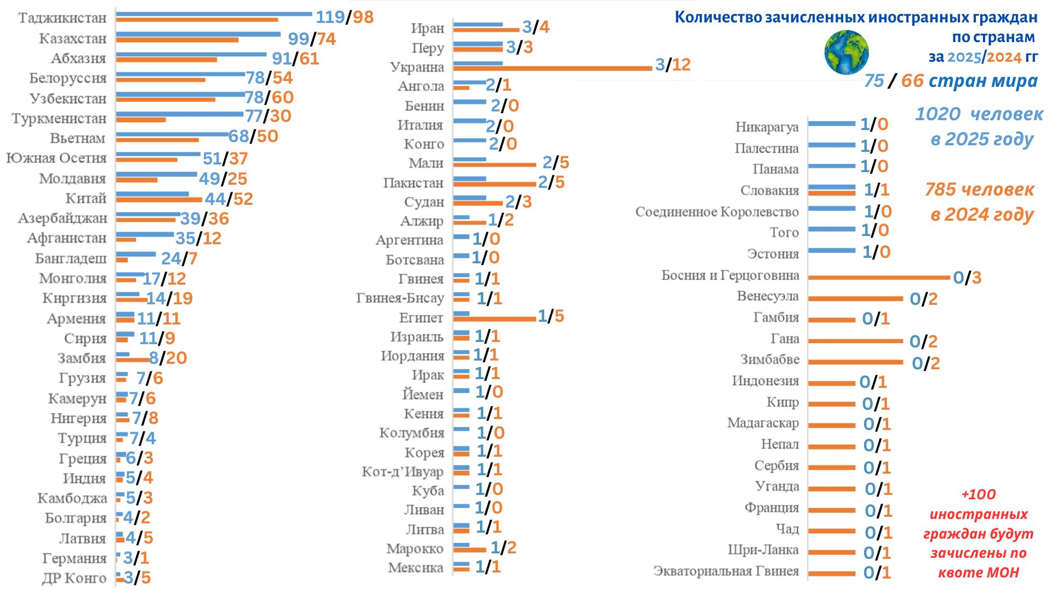
Москва

Slide 11
БАКАЛАВРИАТ
СПЕЦИАЛИТЕТ
МАГИСТРАТУРА
АСПИРАНТУРА
-Юриспруденция (дополнительная квалификация Специалист
по внешнеэкономической деятельности)
-Юриспруденция (экономический профиль)
Очно-заочная форма обучения
Правовое обеспечение национальной безопасности (дополнительная квалификация Специалист в сфере государственного и муниципального управления)
Срок обучения:
Очная форма – 5 лет
ПРОГРАММЫ ОБУЧЕНИЯ
- Расследование финансово-экономических правонарушений
- Юрист для частного бизнеса и власти
- Юрист в финансовой сфере (дополнительная квалификация Специалист в сфере налогообложения)
- Юридическое сопровождение предпринимательской деятельности (Корпоративный юрист) (дополнительная квалификация Экономист)
- Цифровой юрист (дополнительная квалификация Специалист в сфере бизнес-информатики)
Срок обучения:
Очная форма – 2 года
- Частно-правовые (цивилистические) науки
- Публично-правовые (государственно-правовые) науки
Срок обучения:
Очная форма – 3 года

Slide 12
2025 ГОД
ОЧНАЯ | ЮРИДИЧЕСКИЙ ФАКУЛЬТЕТ | ЮРИСПРУДЕНЦИЯ | 93,05
2024 ГОД
ОЧНАЯ | ЮРИДИЧЕСКИЙ ФАКУЛЬТЕТ | ЮРИСПРУДЕНЦИЯ | 93.53
2023 ГОД
ОЧНАЯ | ЮРИДИЧЕСКИЙ ФАКУЛЬТЕТ | ЮРИСПРУДЕНЦИЯ | 85.92
2022 ГОД
ОЧНАЯ | ЮРИДИЧЕСКИЙ ФАКУЛЬТЕТ | ЮРИСПРУДЕНЦИЯ | 92.73
СТАТИСТИКА ПРИЁМА

Slide 13
КОНТРОЛЬНЫЕ ЦИФРЫ
ПРИЁМА (ориентировочные окончательные цифры после 20 января)
КОД, НАИМЕНОВАНИЕ НАПРАВЛЕНИЯ ПОДГОТОВКИ | НАИМЕНОВАНИЕ ОБРАЗОВАТЕЛЬНОЙ ПРОГРАММЫ, НАИМЕНОВАНИЕ СОВОКУПНОСТИ ОБРАЗОВАТЕЛЬНЫХ ПРОГРАММ | ЗА СЧЕТ СРЕДСТВ ФЕДЕРАЛЬНОГО БЮДЖЕТА | ПО ДОГОВОРАМ ОБ ОБРАЗОВАНИИ
 |  | ВСЕГО МЕСТ | ВСЕГО МЕСТ | В Т.Ч. ДЛЯ ВЫПУСКНИКОВ ПРОФЕССИОНАЛЬНОГО ОБРАЗОВАНИЯ | В Т.Ч. ИНОСТРАННЫЕ ГРАЖДАНЕ
ОЧНАЯ ФОРМА ОБУЧЕНИЯ
40.03.01 ЮРИСПРУДЕНЦИЯ | ЮРИСПРУДЕНЦИЯ | 173(+19) | 100 | 10 | 2
40.05.01 ПРАВОВОЕ ОБЕСПЕЧЕНИЕ НАЦИОНАЛЬНОЙ БЕЗОПАСНОСТИ | ПРАВОВОЕ ОБЕСПЕЧЕНИЕ НАЦИОНАЛЬНОЙ БЕЗОПАСНОСТИ |  | 25 | 5 | 2
ОЧНО ЗАОЧНАЯ ФОРМА ОБУЧЕНИЯ
40.03.01 ЮРИСПРУДЕНЦИЯ | ЮРИСПРУДЕНЦИЯ | 130(+21) | 10 | 2 | 2

Slide 14
ПОРЯДОК УЧЕТА ИНДИВИДУАЛЬНЫХ ДОСТИЖЕНИЙ ПОСТУПАЮЩИХ
1
4
НАЛИЧИЕ СТАТУСА ЧЕМПИОНА, ПРИЗЕРА ОЛИМПИЙСКИХ ИГР, ПАРАЛИМПИЙСКИХ ИГР, СУРДЛИМПИЙСКИХ ИГР, ЧЕМПИОНА МИРА, ЧЕМПИОНА ЕВРОПЫ, ЛИЦА, ЗАНЯВШЕГО ПЕРВОЕ МЕСТО НА ПЕРВЕНСТВЕ МИРА, ПЕРВЕНСТВЕ ЕВРОПЫ ПО ВИДАМ СПОРТА, ВКЛЮЧЕННЫМ В ПРОГРАММЫ ОЛИМПИЙСКИХ ИГР, ПАРАЛИМПИЙСКИХ ИГР, СУРДЛИМПИЙСКИХ ИГР - 2 БАЛЛА;
8
НАЛИЧИЕ СТАТУСА ПОБЕДИТЕЛЯ (ПРИЗЕРА) НАЦИОНАЛЬНОГО И (ИЛИ) МЕЖДУНАРОДНОГО ЧЕМПИОНАТА ПО ПРОФЕССИОНАЛЬНОМУ МАСТЕРСТВУ СРЕДИ ИНВАЛИДОВ И ЛИЦ С ОГРАНИЧЕННЫМИ ВОЗМОЖНОСТЯМИ ЗДОРОВЬЯ "АБИЛИМПИКС" - 2 БАЛЛА;
НАЛИЧИЕ АТТЕСТАТА
О СРЕДНЕМ ОБРАЗОВАНИИ С ОТЛИЧИЕМ
- 5 БАЛЛОВ;
2
НАЛИЧИЕ СТАТУСА ПОБЕДИТЕЛЯ ОЛИМПИАД ШКОЛЬНИКОВ
(НЕ ИСПОЛЬЗУЕМЫЕ ДЛЯ ПОЛУЧЕНИЯ ОСОБЫХ ПРАВ И ОСОБОГО ПРЕИМУЩЕСТВА ПРИ ПОСТУПЛЕНИИ НА ОБУЧЕНИЕ ПО КОНКРЕТНЫМ УСЛОВИЯМ ПОСТУПЛЕНИЯ)
- 5 БАЛЛОВ;
9
УЧАСТИЕ ПОСТУПАЮЩИХ В ОЛИМПИАДАХ И ИНЫХ ИНТЕЛЛЕКТУАЛЬНЫХ КОНКУРСАХ ФИНАНСОВОГО УНИВЕРСИТЕТА:
А) ПОБЕДИТЕЛЬ - 5 БАЛЛОВ;
Б) ПРИЗЕР - 3 БАЛЛА;
В) УЧАСТИЕ В ЗАКЛЮЧИТЕЛЬНОМ ЭТАПЕ - 2 БАЛЛА;​
Г) УЧАСТИЕ В ОТБОРОЧНОМ ЭТАПЕ -1 БАЛЛ.​
​​​​ПО ОДНОЙ ОЛИМПИАДЕ ИЛИ ОДНОМУ ИНТЕЛЛЕКТУАЛЬНОМУ СОСТЯЗАНИЮ БАЛЛЫ НАЧИСЛЯЮТСЯ ЕДИНОЖДЫ. УЧИТЫВАЮТСЯ РЕЗУЛЬТАТЫ, ПОЛУЧЕННЫЕ НЕ РАНЕЕ 1 ГОДА ДО ДНЯ ЗАВЕРШЕНИЯПРИЕМА ДОКУМЕНТОВ
5
НАЛИЧИЕ ЗОЛОТОГО ЗНАКА ОТЛИЧИЯ «ГОТОВ К ТРУДУ И ОБОРОНЕ» (ГТО) – 3 БАЛЛА;
3
НАЛИЧИЕ СТАТУСА ПОБЕДИТЕЛЯ ОЛИМПИАД ШКОЛЬНИКОВ
(НЕ ИСПОЛЬЗУЕМЫЕ ДЛЯ ПОЛУЧЕНИЯ ОСОБЫХ ПРАВ И ОСОБОГО ПРЕИМУЩЕСТВА ПРИ ПОСТУПЛЕНИИ НА ОБУЧЕНИЕ ПО КОНКРЕТНЫМ УСЛОВИЯМ ПОСТУПЛЕНИЯ)
- 3 БАЛЛА;
6
НАЛИЧИЕ СЕРЕБРЯНОГО ЗНАКА ОТЛИЧИЯ «ГОТОВ К ТРУДУ И ОБОРОНЕ» (ГТО) – 2 БАЛЛА;
7
НАЛИЧИЕ БРОНЗОВОГО ЗНАКА ОТЛИЧИЯ «ГОТОВ К ТРУДУ И ОБОРОНЕ» (ГТО) – 1 БАЛЛ;
*
СУММА БАЛЛОВ, НАЧИСЛЕННЫХ ПОСТУПАЮЩЕМУ ЗА ИНДИВИДУАЛЬНЫЕ ДОСТИЖЕНИЯ, НЕ МОЖЕТ БЫТЬ БОЛЕЕ 10 БАЛЛОВ.
БАЛЛЫ, НАЧИСЛЕННЫЕ ЗА ИНДИВИДУАЛЬНЫЕ ДОСТИЖЕНИЯ, ВКЛЮЧАЮТСЯ В СУММУ КОНКУРСНЫХ БАЛЛОВ.

Slide 15
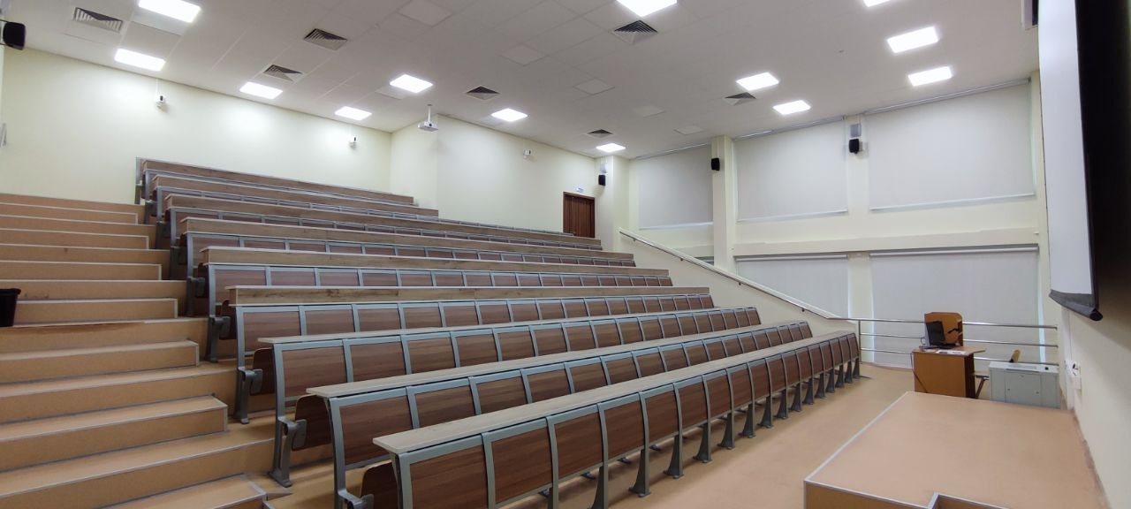
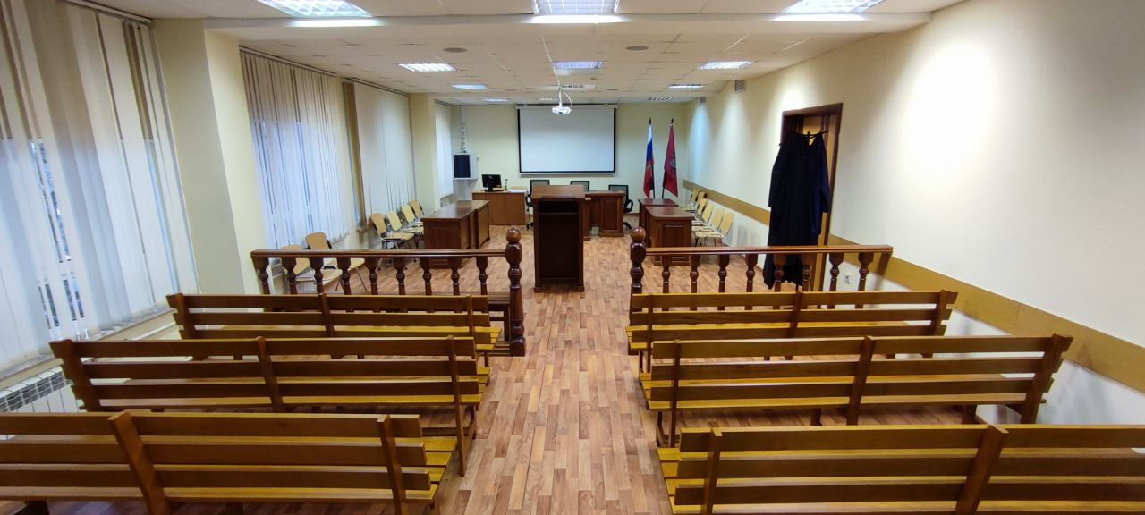
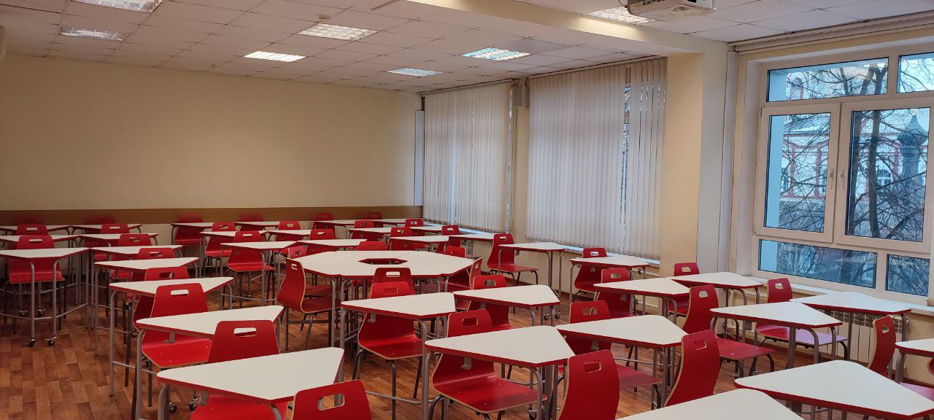
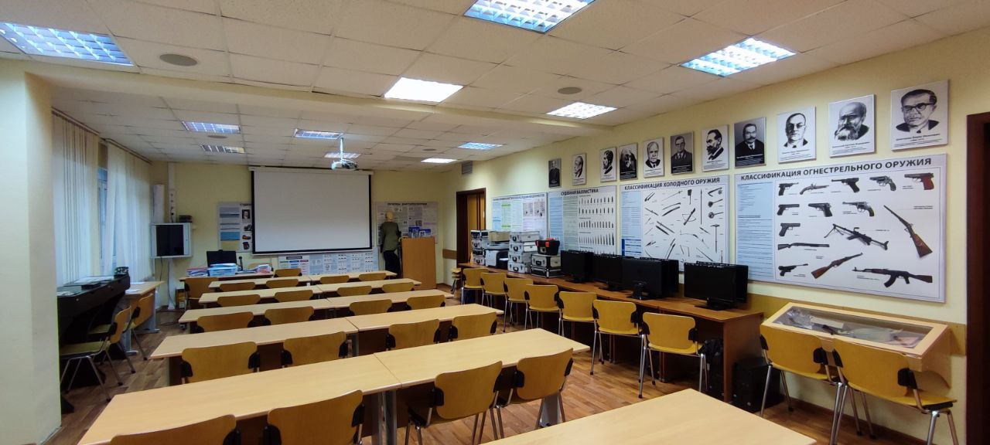
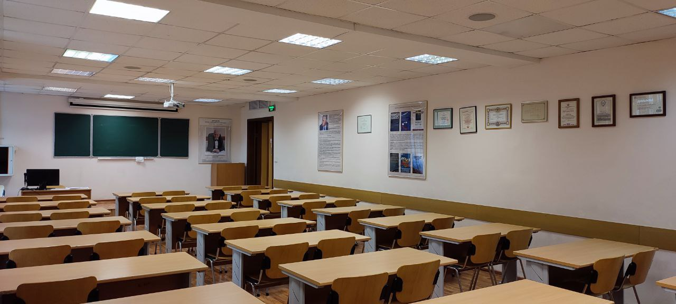
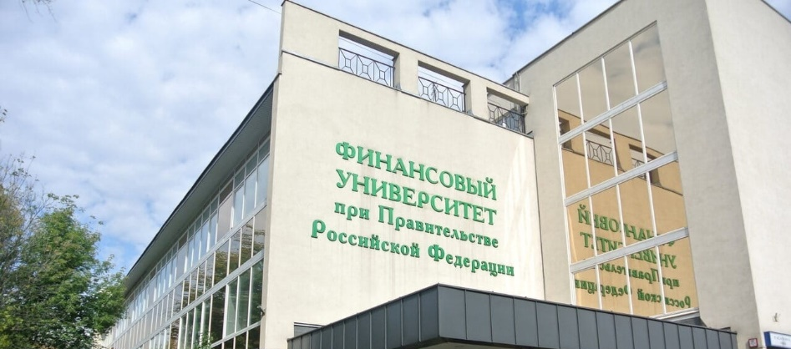
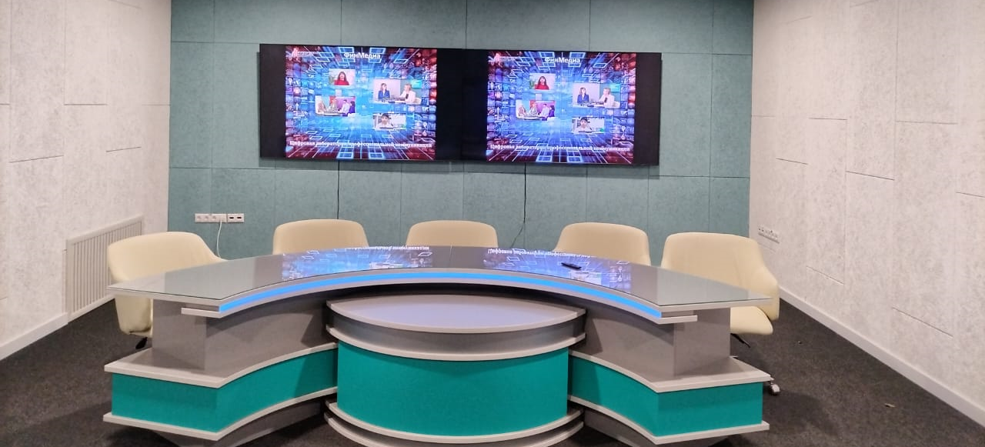
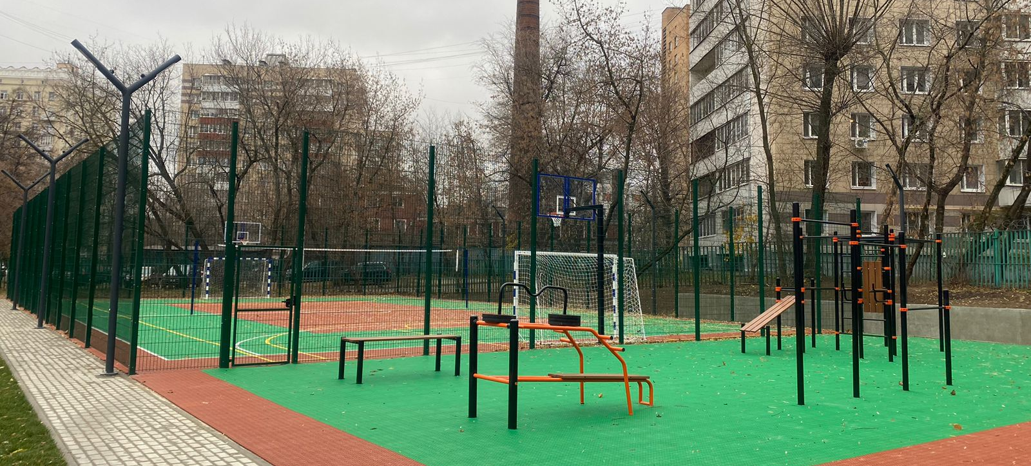
УЧЕБНЫЕ АУДИТОРИИ
ЗАЛ СУДЕБНЫХ ЗАСЕДАНИЙ
ЛЕКТОРИЙ
КРИМИНАЛИСТИЧЕСКАЯ ЛАБОРАТОРИЯ
КОЛЕРНИНГ
КОРПУС
ВОЕННО-УЧЕБНОГО
ЦЕНТРА
ИМЕННАЯ
АУДИТОРИЯ
ЦИФРОВАЯ
АУДИТОРИЯ
СПОРТИВНАЯ
ПЛОЩАДКА

Slide 16













УЧЕБНАЯ РАБОТА

Slide 17











СТРАТЕГИЧЕСКИЕ ПАРТНЕРЫ
И РАБОТОДАТЕЛИ
МИНИСТЕРСТВО ЭКОНОМИЧЕСКОГО РАЗВИТИЯ
МИНИСТЕРСТВО
ФИНАНСОВ РФ
Аудиторская сеть PricewaterhouseCoopers
ФЕДЕРАЛЬНАЯ АНТИМОНОПОЛЬНАЯ СЛУЖБА
ФЕДЕРАЛЬНОЕ КАЗНАЧЕЙСТВО

Slide 18

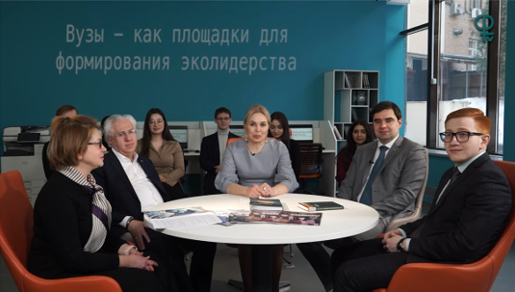
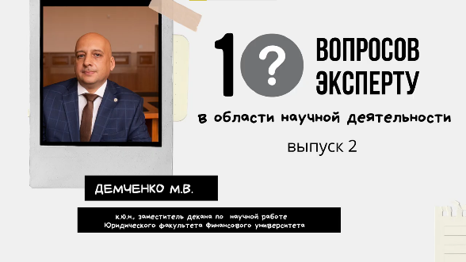
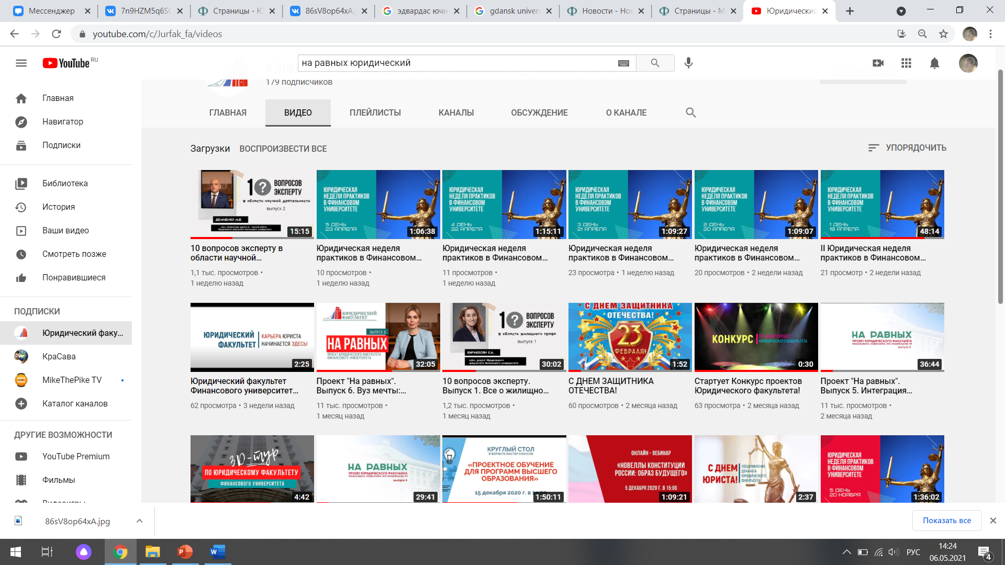
АВТОРСКИЙ ПРОЕКТ «ДАВАЙТЕ РАЗБЕРЕМСЯ»
НА РАВНЫХ
ПРОЕКТЫ ЮРИДИЧЕСКОГО ФАКУЛЬТЕТА
«Давайте разберёмся» - социальный проект, в котором эксперты-юристы отвечают на актуальные вопросы граждан, тем самым, показывая, как людям отстаивать свои права.
«На равных» - проект Юридического факультета Финансового университета, где студенты, эксперты
и преподаватели обсуждают самые актуальные темы.
10 ВОПРОСОВ ЭКСПЕРТУ
«10 вопросов эксперту» - проект Юридического факультета, где эксперты отвечают на самые интересные и актуальные вопросы в области правового регулирования экономической деятельности, различных отраслей права.
ЮРИДИЧЕСКАЯ НЕДЕЛЯ ПРАКТИКОВ
«На равных» - проект Юридического факультета Финансового университета, где студенты, эксперты
и преподаватели обсуждают самые актуальные темы.

Slide 19
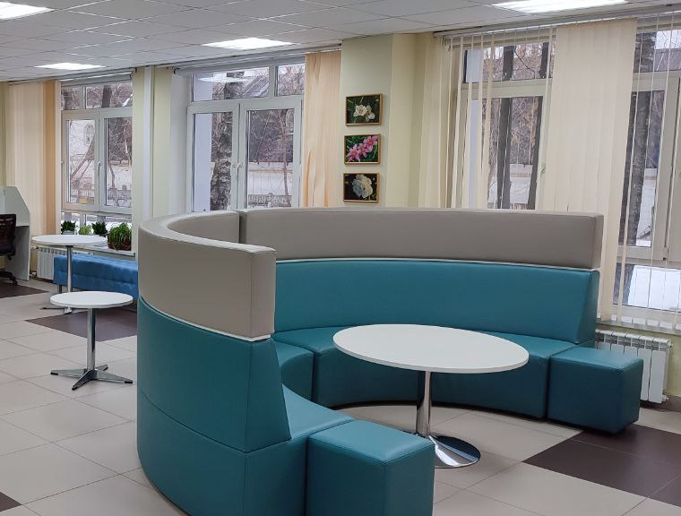
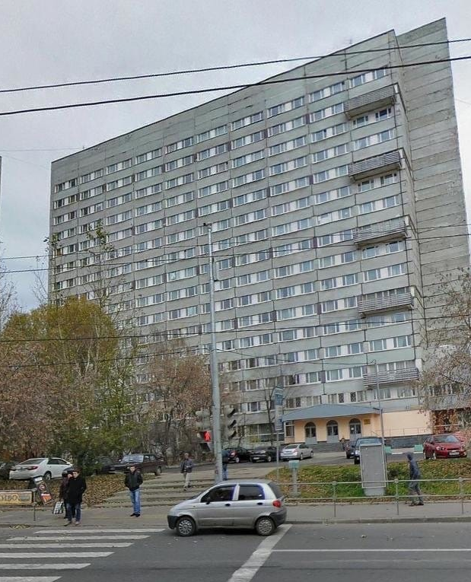
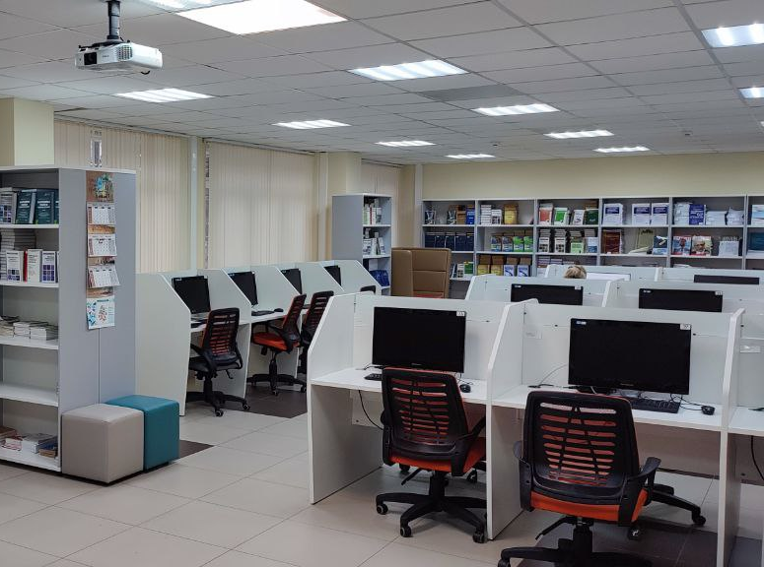
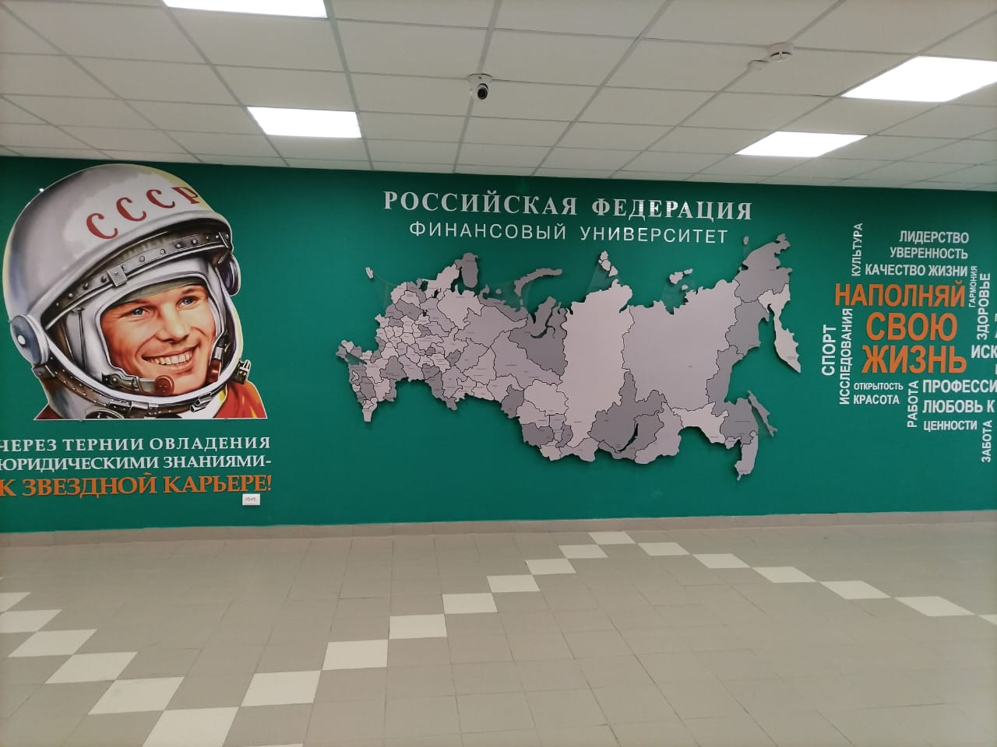
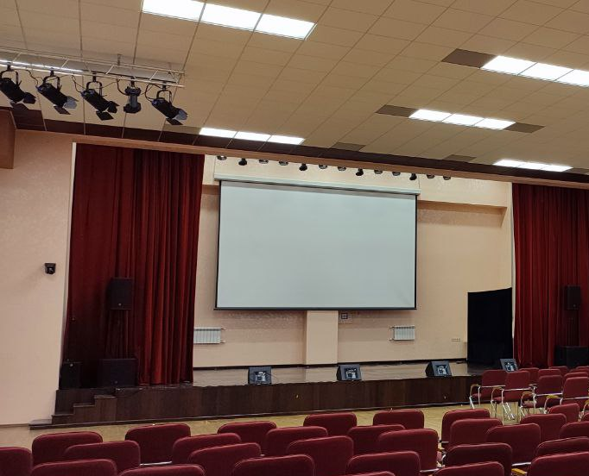
ОРГАНИЗАЦИЯ ВНЕАУДИТОРНОЙ ДЕЯТЕЛЬНОСТИ
КОВОРКИНГ
ОБЩЕЖИТИЕ
А также:
Малый коворкинг;
Столовая;
Кофейня
МЕДИАТЕКА
АКТОВЫЙ ЗАЛ

Slide 20
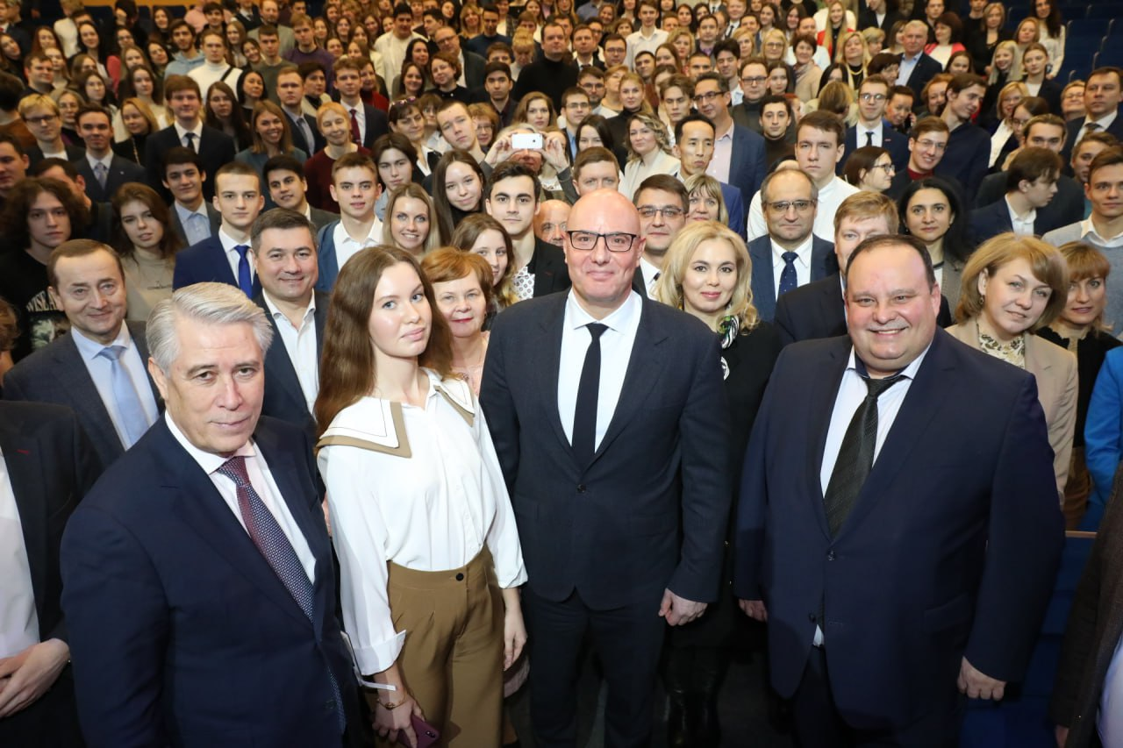
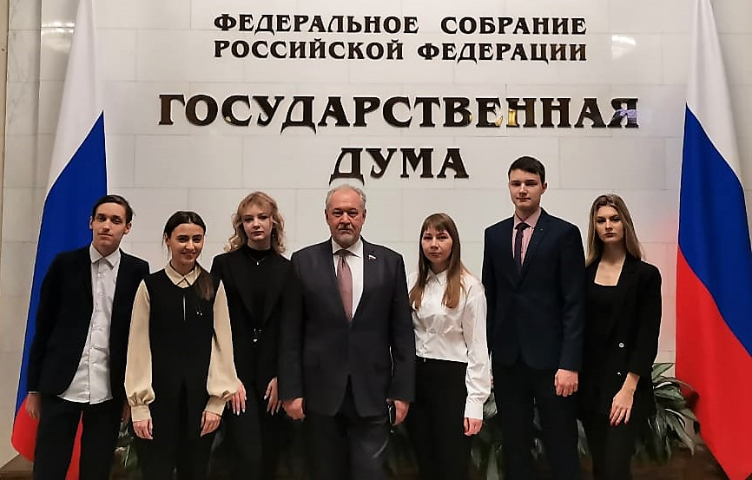
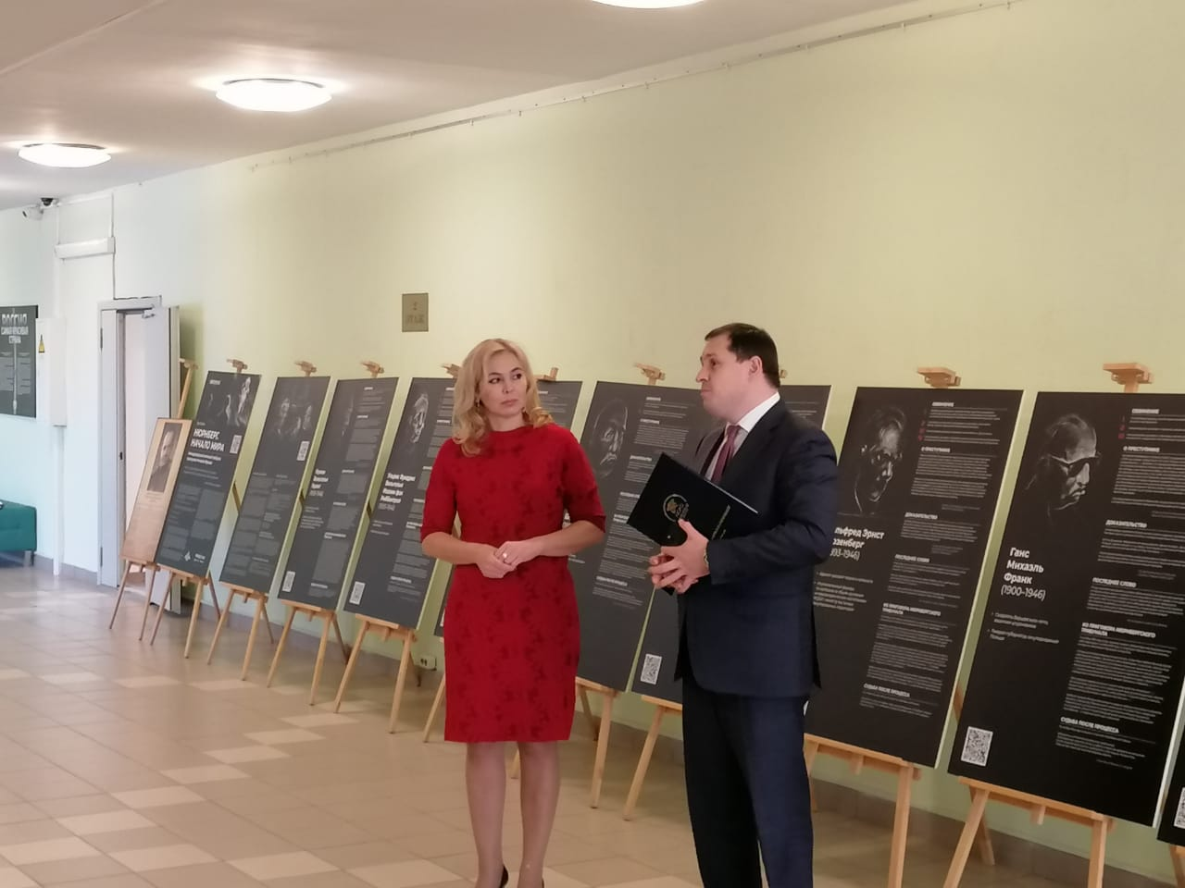
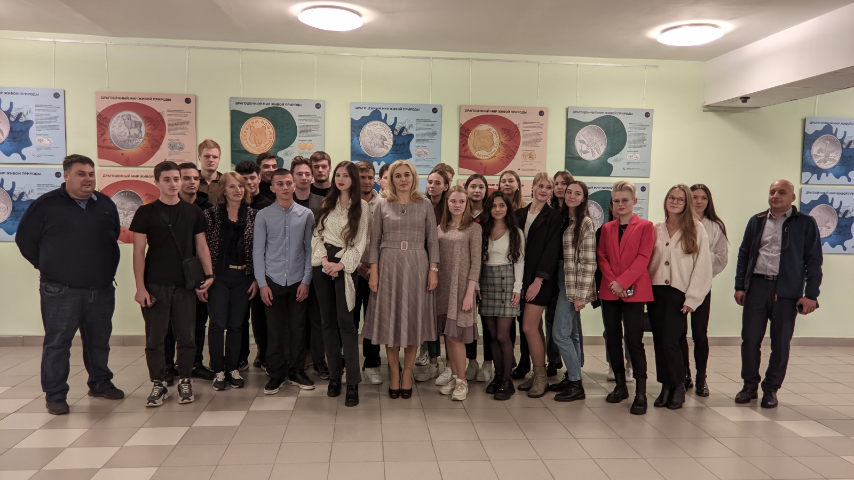
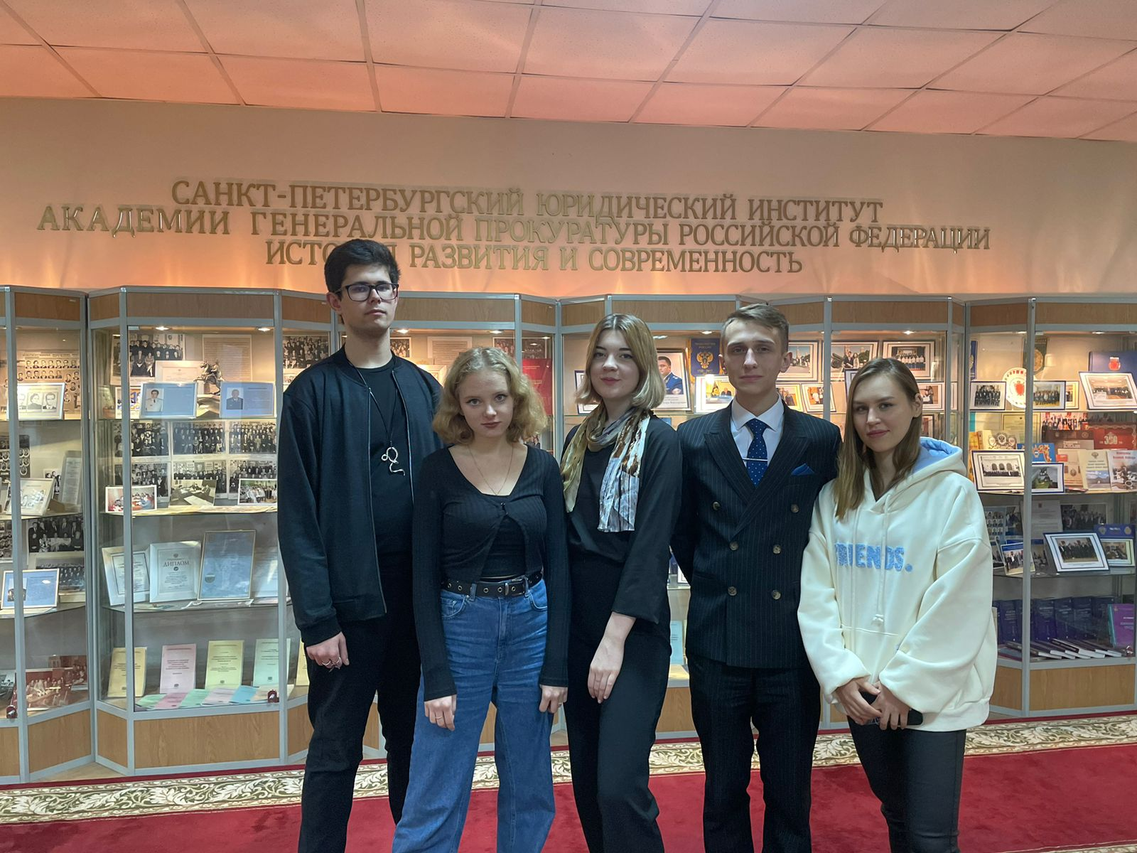
Встреча студентов
С заместителем председателя Правительства РФ
Чернышенко Д. Н.
Участие студентов юридического факультета
В парламентских слушаниях
В Государственной думе РФ
Межвузовская студенческая олимпиада (Санкт-петербургский юридический институт университета Прокуратуры РФ)
Выставка Банка России «Драгоценный мир живой природы»
Выставка «Нюрнберг.
Начало мира»

Slide 21
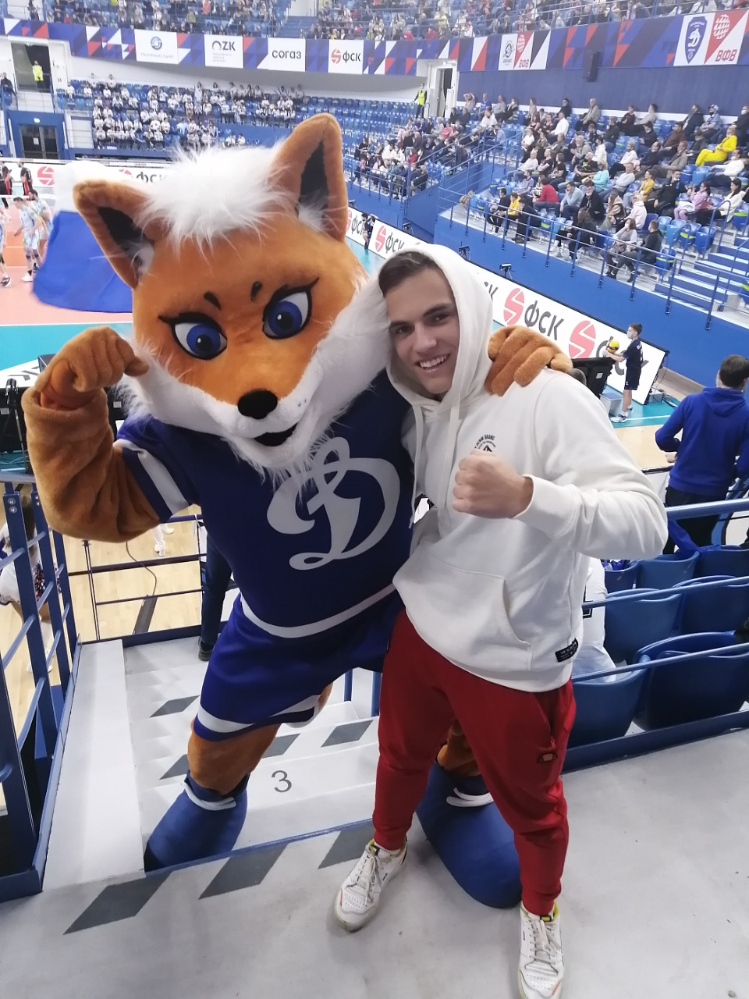
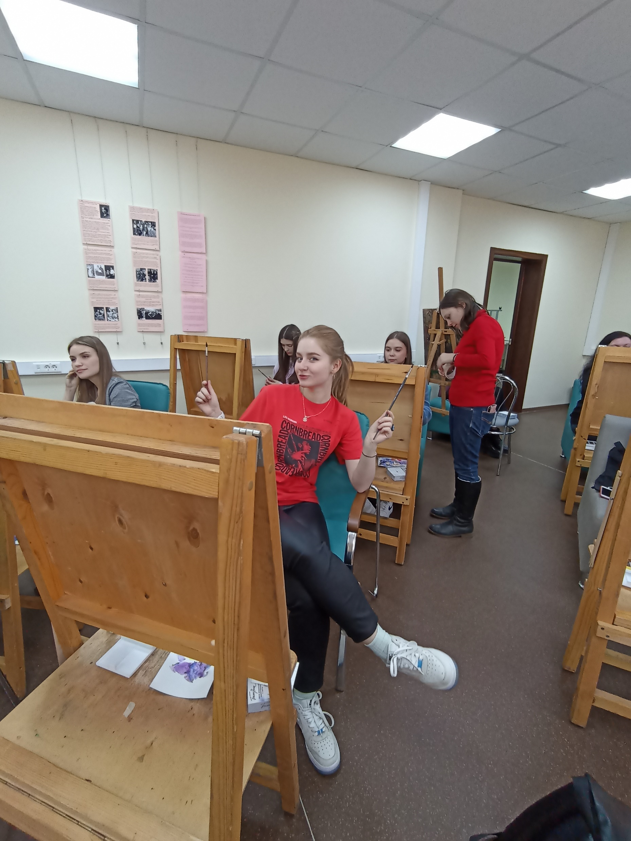
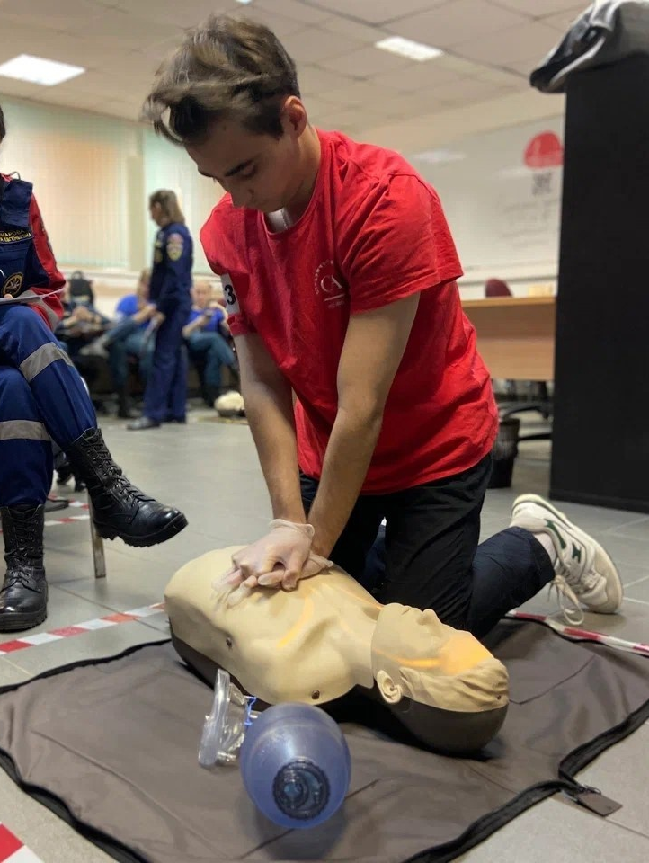
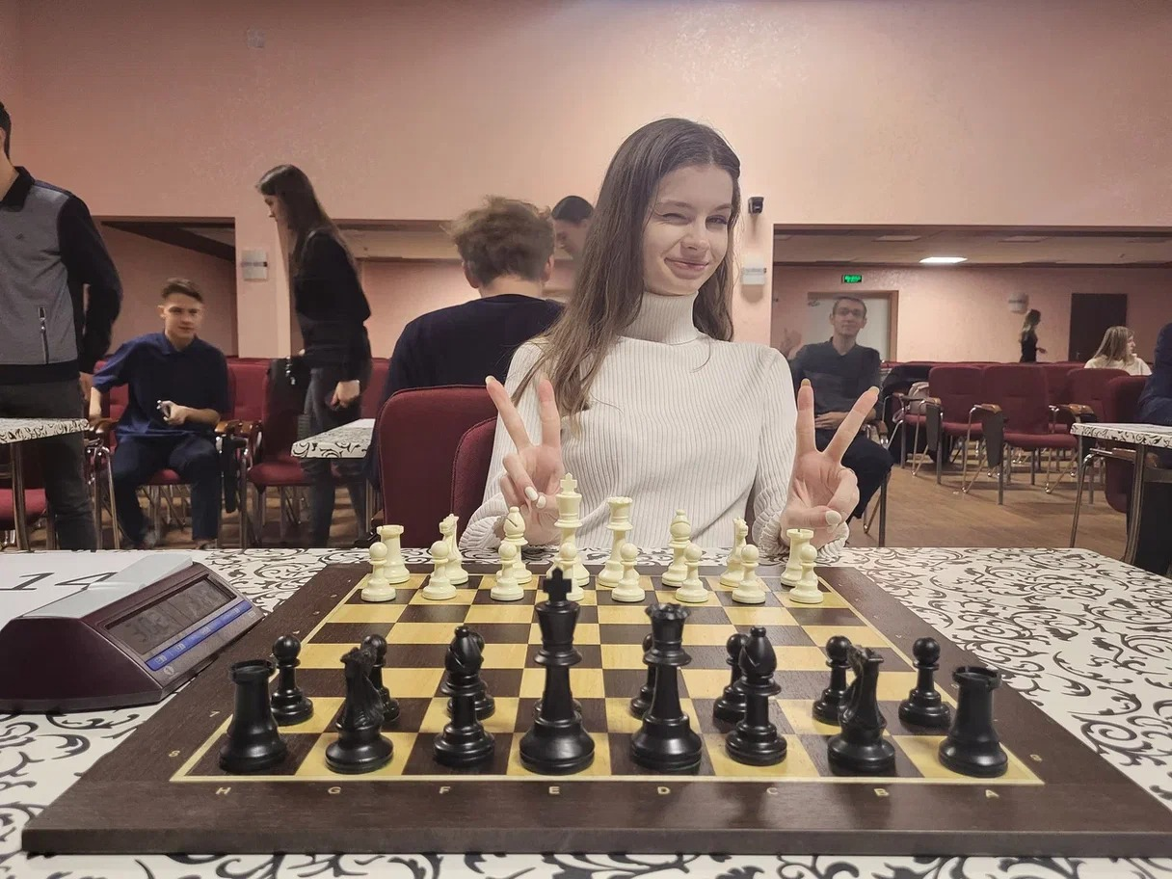
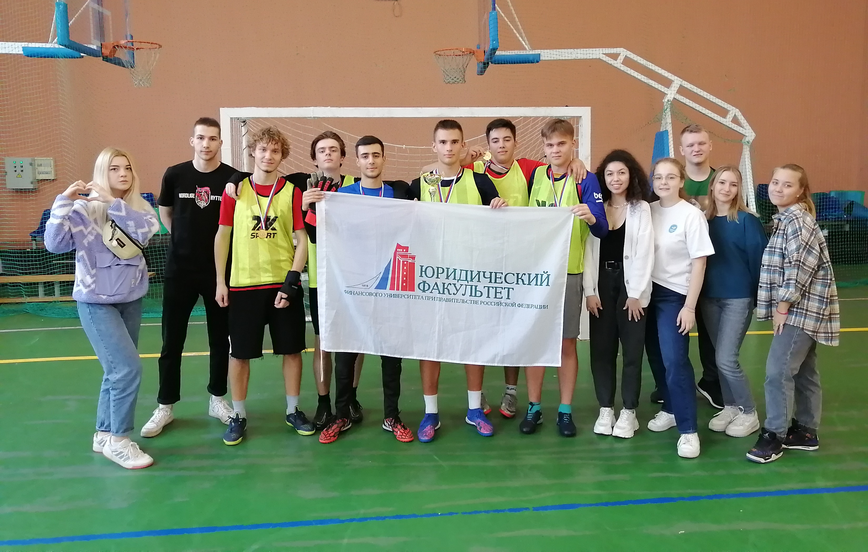
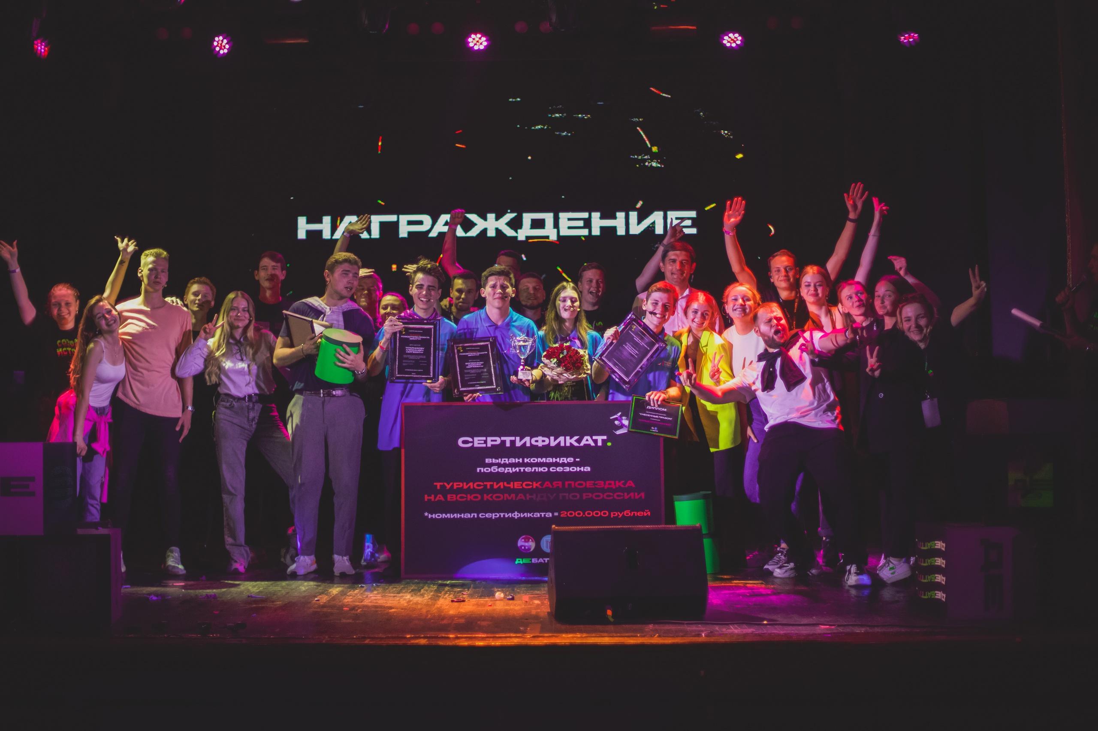
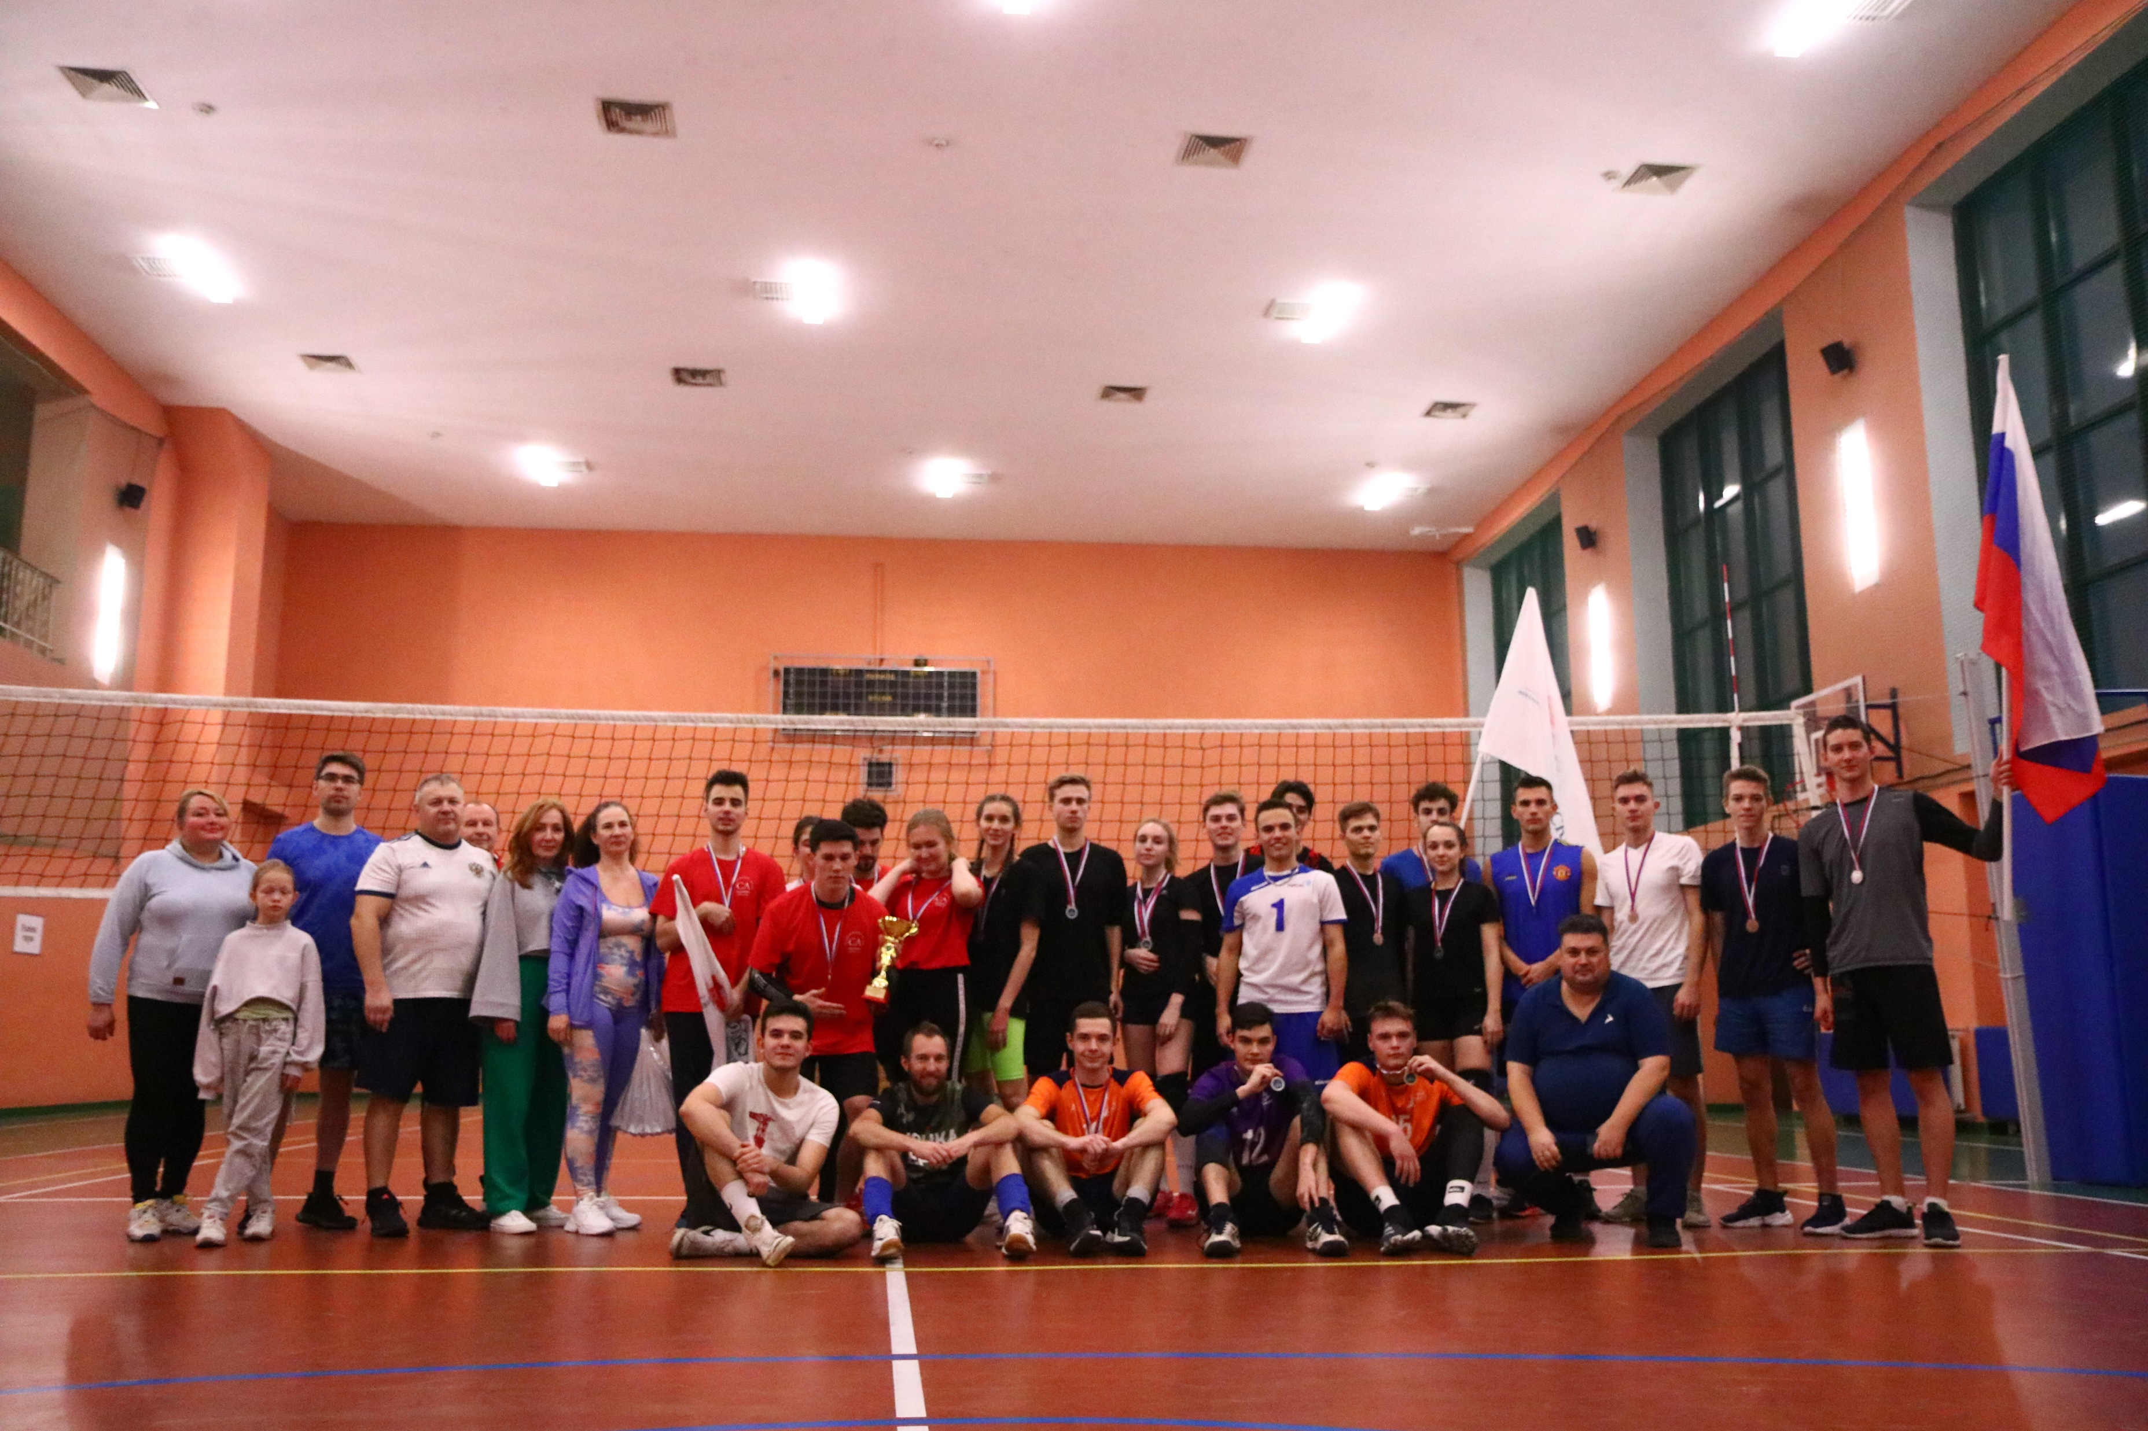
ОБЩЕСТВЕННАЯ, КУЛЬТУРНАЯ
И СПОРТИВНАЯ АКТИВНОСТИ
ОБЩЕЖИТИЕ
Выезд на игру ВК «Динамо»
Оказание первой помощи
Мастер-класс ИЗО
Кубок декана по шахматам
Первенство по футболу
Дебаттл
Первенство по волейболу

Slide 22
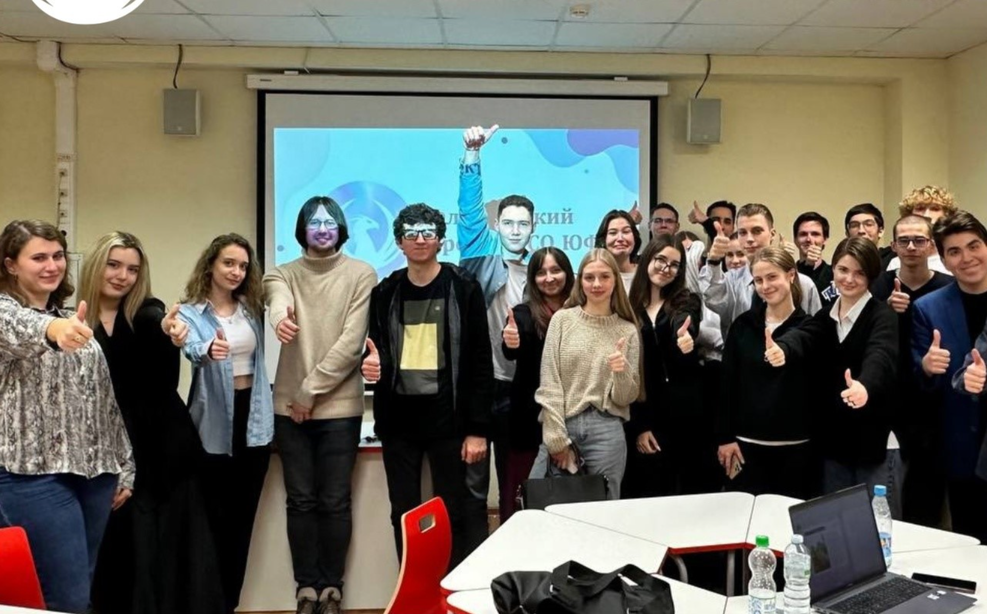
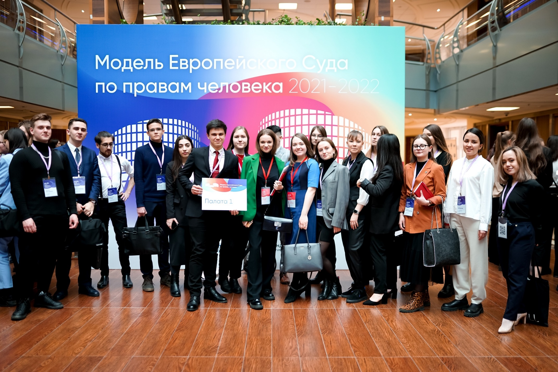

НАУЧНОЕ СТУДЕНЧЕСКОЕ ОБЩЕСТВО
Миссия Научного Студенческого Общества – наиболее полное раскрытие потенциала обучающихся, а так же предоставление студентам возможностей активно заниматься научно-исследовательской деятельностью

Slide 23
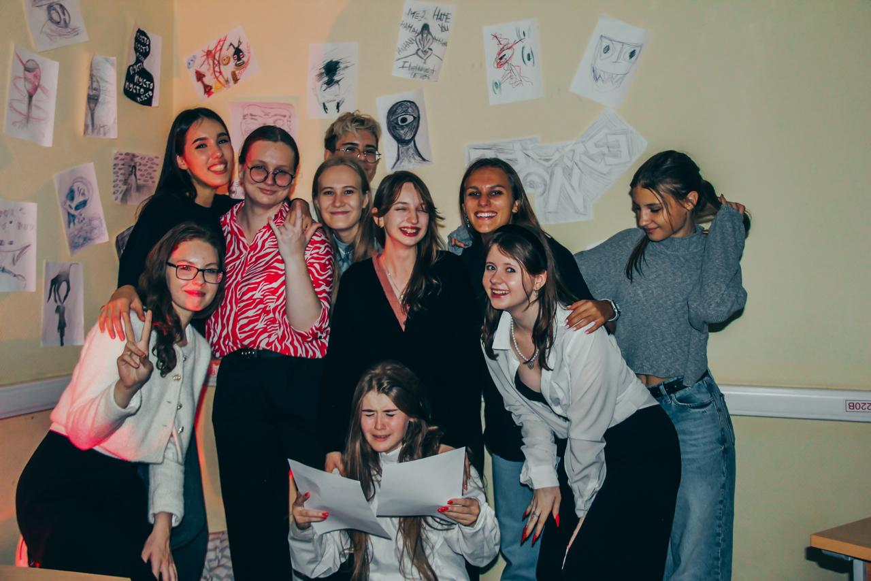
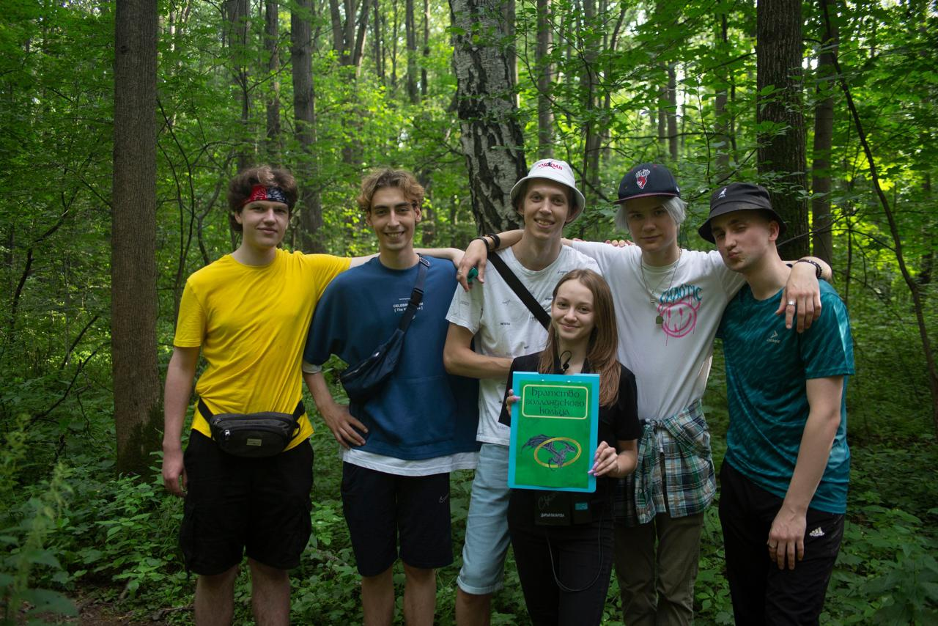
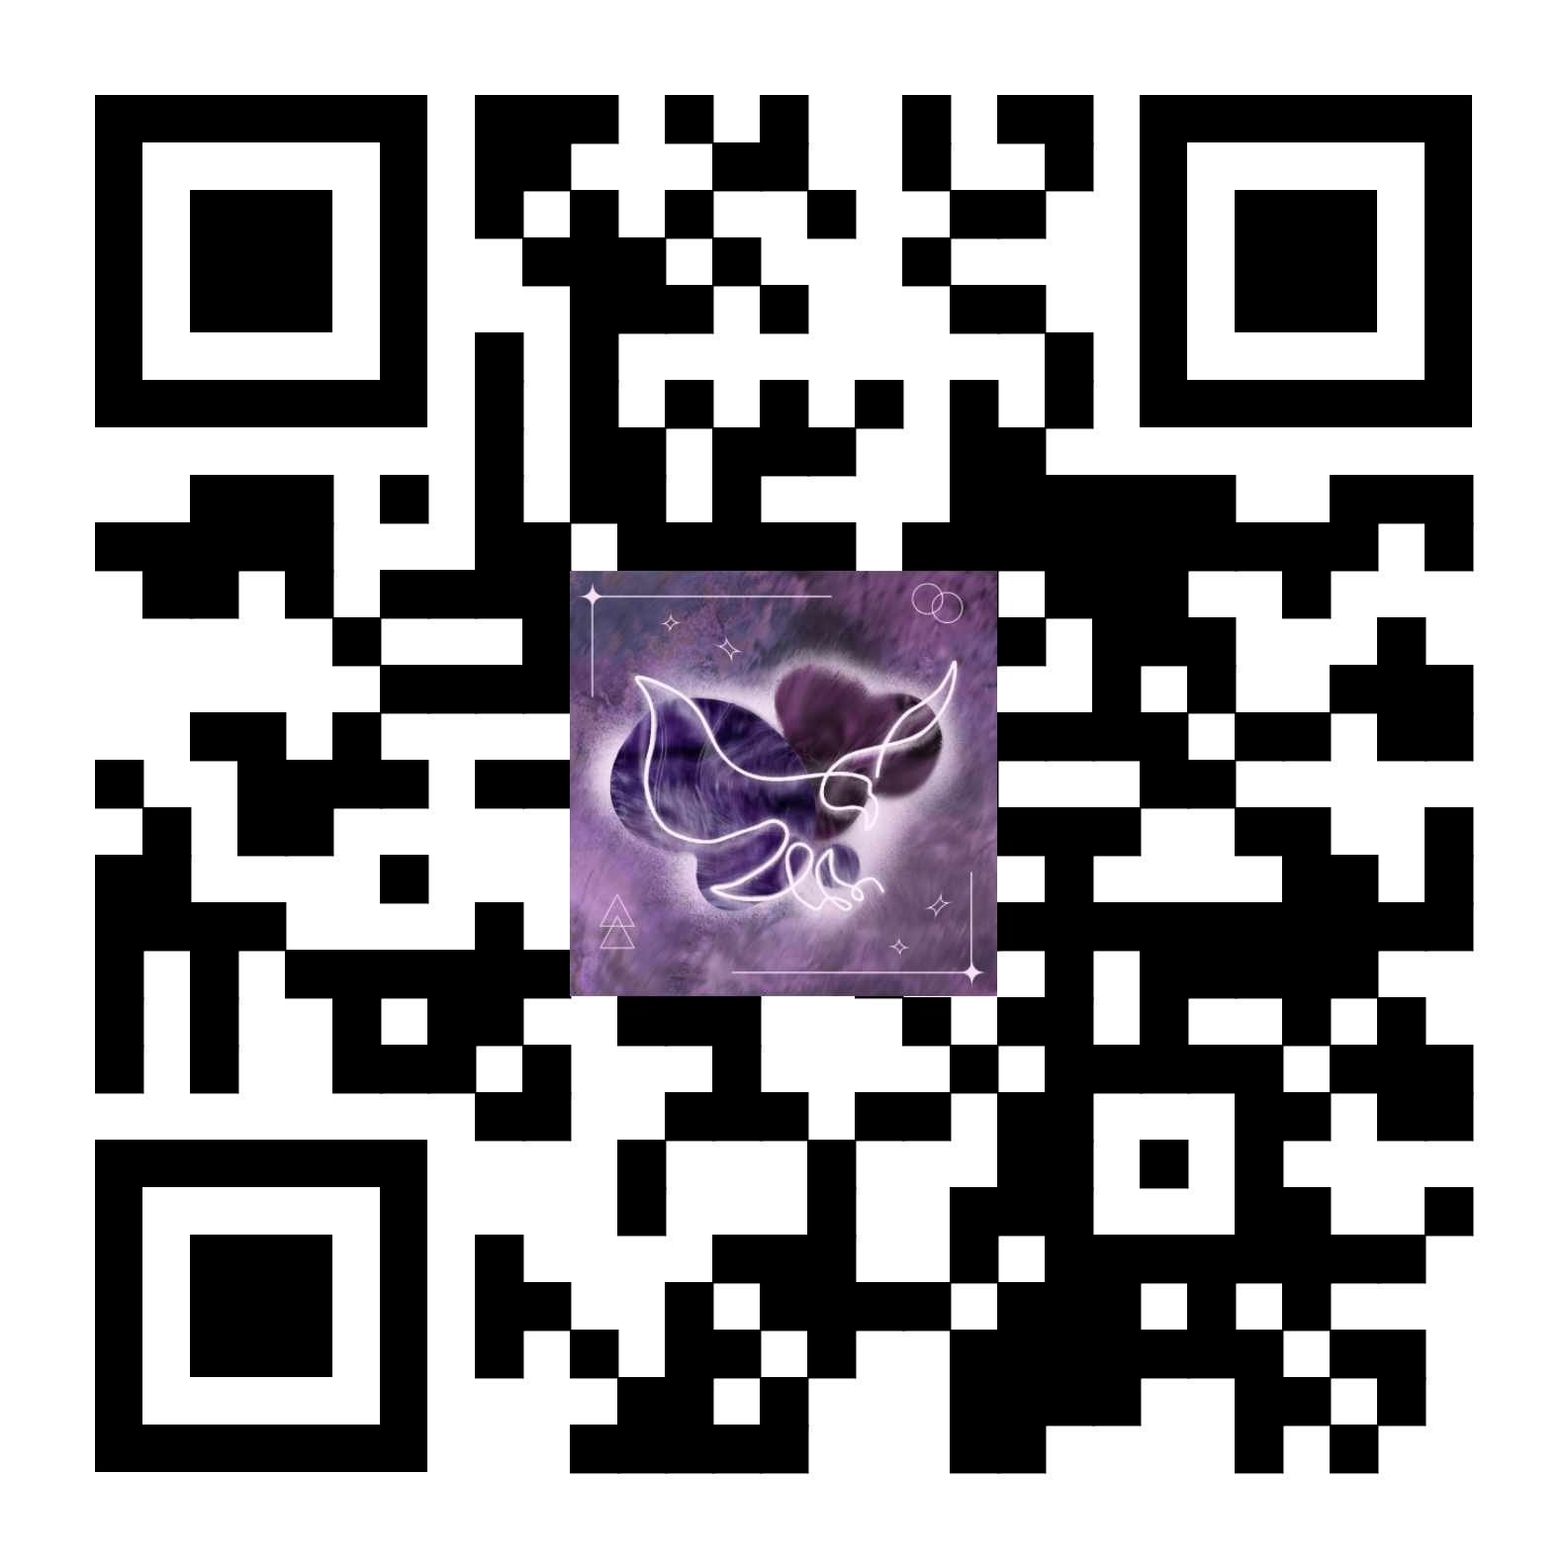
СТУДЕНЧЕСКИЙ СОВЕТ ЮРИДИЧЕСКОГО ФАКУЛЬТЕТА
ТАЙНЫ ФЕМИДЫ
ТЕРРИТОРИЯ ВЫЖИВАНИЯ
СТУДЕНЧЕСКИЙ СОВЕТ (ССТ) – студенческий орган самоуправления, деятельность которого направлена на разработку предложений по повышению качества образовательного процесса, сохранение и развитие демократических традиций студенчества, гуманитарное воспитание студентов в духе толерантности и сотрудничества
с различными этническими группами и религиозными конфессиями.

Slide 24
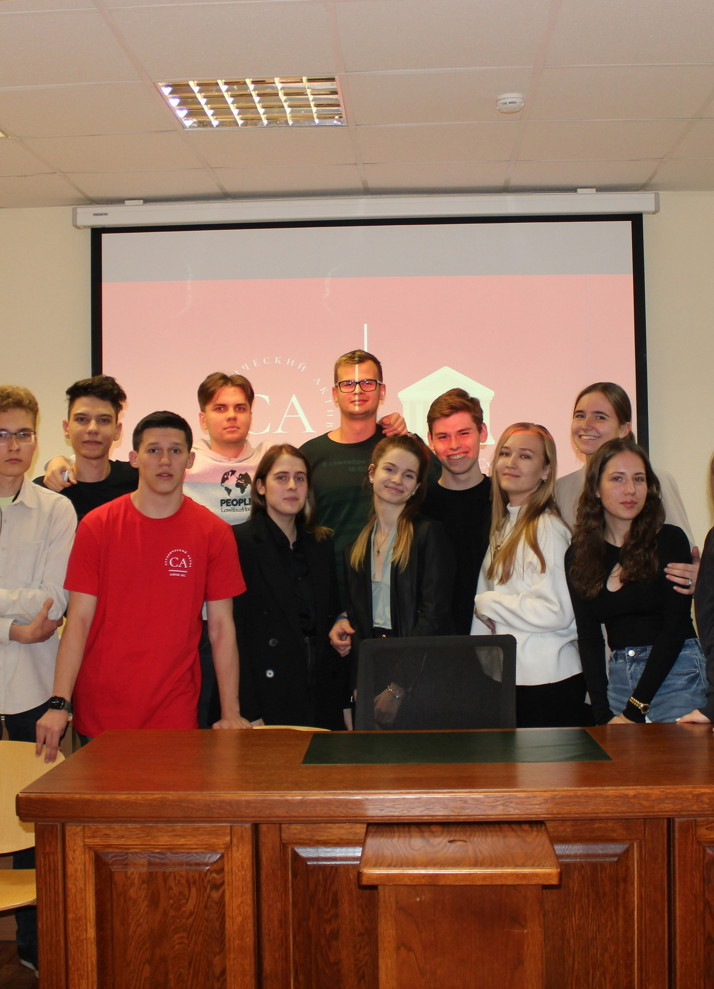
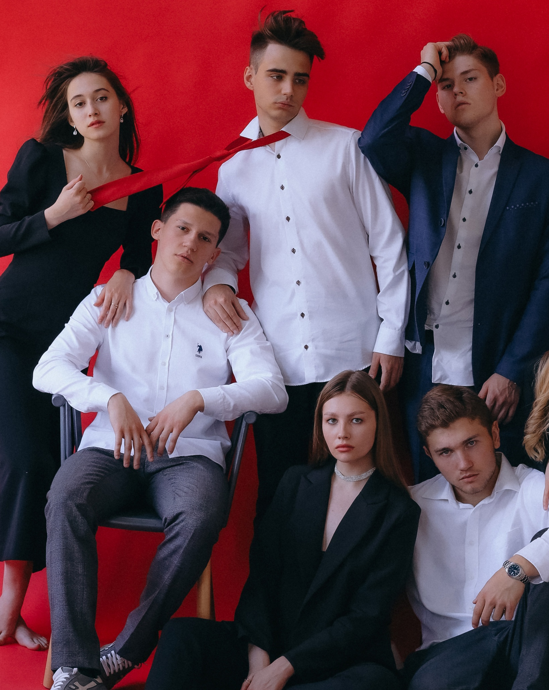
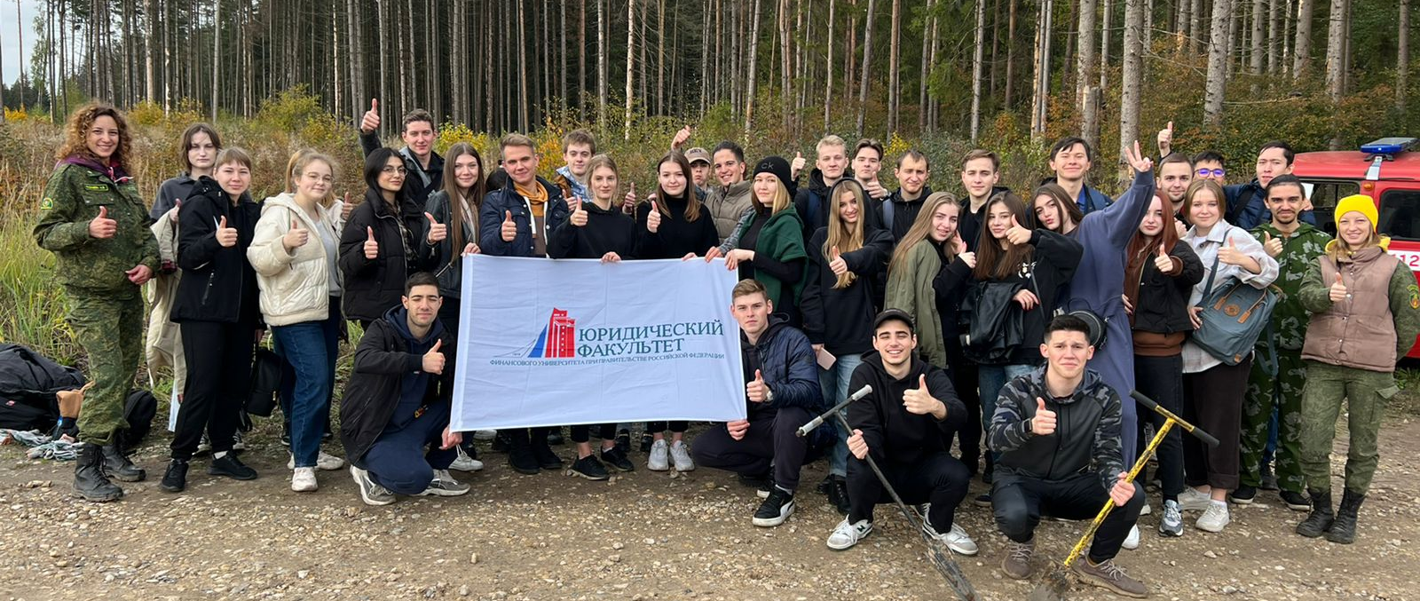
ПРАКТИКО-ОРИЕНТИРОВАННЫЙ КЛУБ СТУДЕНТОВ
СУДЕБНОЕ ЗАСЕДАНИЕ
Практико-ориентированный клуб студентов (ПОКС) – самоорганизованная студенческая организация, заключающаяся в создании
и проведении внеаудиторных практико-ориентированных мероприятий
ДЕБАТЫ
ЭКОЛОГИЧЕСКАЯ АКЦИЯ

Slide 25

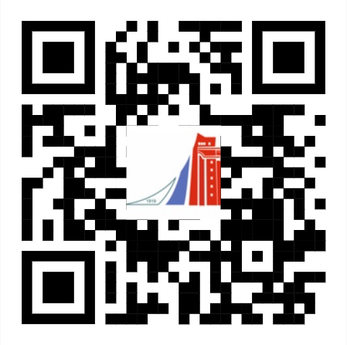
НАШИ КОНТАКТЫ
АДРЕС: ул. Щербаковская, д. 38, 2 этаж
E-MAIL: jurfak@fa.ru
Официальная страница
деканата в ВКонтакте:
Официальный канал Юридического факультета на Rutube:

